Slide 1

BİRİM FAALİYET RAPORLARININ
ÜST YÖNETİME SUNUMU
YAPI İŞLERİ VE TEKNİK
DAİRE BAŞKANLIĞI

Slide 2
BAİBÜ
YAPI İŞLERİ VE TEKNİK DAİRE BAŞKANLIĞI
2021 Yılı (01 Ocak-31 Aralık)
Faaliyet Rapor Sunumu
Öğr. Gör. Bülent BALOĞLU
Yapı İşleri ve Teknik Daire Başkanı V.
10.02.2022

Slide 3
YÖNETİCİ ÖZETİ
2021 mali yılı Yapı İşleri ve Teknik Daire Başkanlığı açısından başarılı bir yıl olmuştur. Bütçe ve ödenekler dahilinde yatırım programları hazırlanmış, bu program çerçevesinde de gerekli yapıların inşaat ihaleleri düzenlenmiş ve başarıyla sonuçlanmıştır.
2021 yılında Merkezi Derslikler Projesi kapsamında “Merkezi Derslik” ihalesi; Kampüs Altyapısı Projesi kapsamında “BAİBÜ Kampüsü Fiberoptik İşi” ve “Kampüs Altyapısı 2021” İhaleleri; Muhtelif İşler Projesi kapsamında “Asansör Periyodik Bakım ve Revizyonu 2021” İhalesi, “BAİBÜ Fotoselli Otomatik Kapı Bakım-Onarım” İhalesi ve “Büyük Onarım 2021” İhalesi yapılmıştır. 2021 yılı Yatırım Projelerinden Çeşitli Ünitelerin Etüt Projesi ve Açık Spor Tesisleri Projesinin ödenekleri aktarım yapılmıştır.
Birimimiz imalat ve denetim görevleriyle birlikte yerleşkemizin ısınma, elektrik, su teminini sağlayan sistemleri de sürekli çalışır halde tutmak için çaba sarf etmiştir. Bu sistemlerde oluşan arızalara da anında müdahale edilmiş ve sistemin sürekliliği sağlanmıştır.
Yapı İşleri ve Teknik Daire Başkanlığımız, personelimizin özverili ve gayretli çalışmaları sonucunda 2021 yılı programında olan işleri başarıyla tamamlamıştır.

Slide 4
I- GENEL BİLGİLER /
A. Misyon, Vizyon
Bolu Abant İzzet Baysal Üniversitesi üst politikası olarak belirlenen 2019-2023 Stratejik Planında yer alan Misyon ve Vizyon çerçevesinde Yapı İşleri ve Teknik Daire Başkanlığı faaliyetlerini devam ettirmektedir.
Üniversitemizin Misyon ve Vizyonu aşağıda belirtilmiştir. Üniversitemizin Vizyon sahibi olarak Rektördür. Bu nedenle üst politika olarak belirlenen Stratejik Planda yer alan Misyon ve Vizyona hizmet etmek üzere görev dağılımı dahilinde çalışmaktayız.
Misyon
Bolu Abant İzzet Baysal Üniversitesi; evrensel standartlarda eğitim öğretim yaparak insanlığın gelişimine hizmet edecek nitelikli nesiller yetiştirmeyi, ülke gelişimine katkıda bulunacak bilgi ve teknoloji üretmeyi ve ülkenin ihtiyaç duyduğu toplumsal hizmetleri en iyi şekilde yapmayı kendine görev bilir.
Vizyon
Faaliyette bulunduğu alanlarda evrensel ölçütlerde en iyi eğitimi veren, yerel ve ulusal ihtiyaçları dikkate alarak katma değer yaratan, girişimcilik ve yenilikçiliği ilke edinerek bilgi ve teknoloji üreten, araştırma geliştirme alanında uluslararası seviyeye ulaşmış saygın bir üniversite olmak.

Slide 5
I- GENEL BİLGİLER
B- Yetki, Görev ve Sorumluluklar
I. Yetki ve Görev
Yapı İşleri Ve Teknik Daire Başkanlığının kuruluşu 2547 sayılı kanunun 51. Maddesine göre kurulan idari teşkilatların kuruluş ve görevlerine ilişkin esasları düzenleyen 124 sayılı yükseköğretim üst kuruluşları İle Yükseköğretim Kurumlarının İdari Teşkilatı Hakkında Kanun Hükmünde Kararnamenin 28 maddesinde belirtilmiştir.

Slide 6
I- GENEL BİLGİLER
B- Yetki, Görev ve Sorumluluklar
Yapı İşleri ve Teknik Dairesi Başkanlığımız, mevcut yasa ve yönetmelikler çerçevesinde bilimsel ve teknolojik bir yapılanma hizmeti sunmaya çalışmaktadır.
Bu bağlamda;
Başkanlığımızın yıllık yatırım programını hazırlamak,
Üniversitemizin bu konudaki önceliklerini ve ihtiyaçlarını tespit ederek üst makamlara bildirmek,
Başkanlığımızın yatırım programına yönelik yatırım bütçesini hazırlamak,
İhtiyaçlara göre projeler arasında ödenek aktarımının yapılmasını sağlamak,
Mali yıl içerisinde yatırımların ve ihalelerin kesin hesaplarını yürütmek,
Yatırım programında yer alan ihalesi yapılacak işlerle diğer yerel işlerin projelerini hazırlamak ve hazırlatmak,
İhale ve kabul komisyonlarını oluşturmak,
İhalesi yapılan işlerin kontrol ve denetimini yapmak, hakedişleri düzenlemek, bitenleri teslim almak, kabul işlemleri tamamlanmanmış olan bina ve tesisleri ilgili birim hizmetine sokmak,
Üniversitemizin ihtiyacı olan makine ve teçhizat alımları ile ilgili teknik şartnameleri düzenlemek, üniversitemiz kampüsüne ait arazilerin kamulaştırma çalışmalarını yürütmek,

Slide 7
I- GENEL BİLGİLER
B- Yetki, Görev ve Sorumluluklar
Kampüs peyzaj planlamalarını hazırlayıp zemine uygulamak,
Yerleşkelerimizin üzerinde bulunduğu arazilerinin harita üzerinde sanallaştırmasını sağlamak,
Gerekli her türlü, yapı, tesis, onarım, bakım, imalat, etüt, proje, keşif, ihale ve denetleme işlerini; kamu ihale kanunu, ilgili yönetmelik ve mevzuat hükümleri doğrultusunda yapmak ve yaptırmak,
Bina ve tesislerin projelerini yapmak, ihale işlem dosyalarını hazırlamak, ihaleleri yürütmek ve sonuçlandırmak, bakım ve onarımla ilgili ihaleleri yürütmek, bakım ve onarım işlerini yapmak,
Gelişim planı doğrultusunda yapılması planlanan bina ve tesisleri projelendirmek, fizibilite raporlarını hazırlamak, yapım ihalelerini gerçekleştirmek,
Üniversite bina ve tesislerinin projelerini yapmak, ihale dosyalarını hazırlamak, yapı ve onarımla ilgili ihaleleri yürütmek, inşaatları kontrol etmek ve teslim almak, bakım ve onarım işlerini yapmak,
Kalorifer, kazan dairesi, soğuk oda, jenaratör, havalandırma sistemleri ile çevre düzenleme ve asansör bakım ve onarımı ile benzer işleri yürütmek

Slide 8
I- GENEL BİLGİLER
B- Yetki, Görev ve Sorumluluklar
Sorumluluk
Harcama yetkilileri, harcama talimatlarının bütçe yetki ve esaslarına, kanun, tüzük ve yönetmelikler ile diğer mevzuatlara uygun olmasından, ödeneklerin etkili, ekonomik ve verimli kullanılmasından ve 5018 sayılı kamu mali yönetimi ve kontrol kanununu çerçevesinde yapmakla mükellef oldukları hususlarından sorumludurlar.

Slide 9
Görev Tanımları
İç kontrol faaliyetlerinin Üniversite bazında geliştirilmesini sağlamak ve bu yönde yapılacak iyileştirmeleri koordine etmek üzere üst yönetimin bilgisi dâhilinde Daire Başkalığımız İç Kontrol İzleme ve Yönlendirme Kurulu üyesi Daire Başkanı Bülent BALOĞLU ve Kamu İç Kontrol Standartlarına Uyum Eylem Planı Hazırlama Grubu üyesi ise Şube Müdürü Leyla SELİMOĞLU’nun katıldığı toplantılar dahilinde, 2020 yılı itibariyle iç kontrol süreçlerine tekrar başlanmış ve eğitim/görev dağılımı/ ilişiksizlik belgesi, hassas görev tanımları çıkartılarak 2021 mali yılında belirtilen eksikliklerin giderilmesi üzerine yoğun çalışmalar yapılmıştır.
Daire Başkanlığımız görev tanımları görevi devir almadan önce ilgililere tebliğ edilmiştir. Ancak geçmiş yıllara ilişkin görev dağılımlarının revize edilmesine ihtiyaç duyulmuş ve İç Kontrol Standartları Uyum Eylem Planı doğrultusunda 2021 mali ılı itibariyle tekrar hazırlanmıştır. İlgili çalışmada hizmet envanterleri, hassas görev tanımları ve iş akış şemaları da çıkartılmıştır. İç Kontrol Faaliyetleri kapsamında standart form olarak hazırlanacağı Personel Daire Başkanlığı tarafından bildirildiğinden personele ilan edilememiştir. Hassas görev formaları ile Başkanlığımız süreçlerine ilişkin önem arz eden süreçler ve risk grupları belirlenmiştir.
Hassas Görev Formaları: F:\yapı işleri görev dağılımı\HASSAS GÖREVLER LİSTESİ YAPI İŞLERİ VE TEKNİK DAİRE BAŞKANLIĞI.docx
Hizmet Envanterleri: F:\yapı işleri görev dağılımı\YAPI İŞLERİ VE TEKNİK DAİRE BAŞKANLIĞI HİMZET ENVANTERİ.xls
Görev Dağılımları: F:\yapı işleri görev dağılımı\ETÜT PROJE VE PLANLAMA ŞUBE MÜDÜRLÜĞÜ\daire başkanı.rtf

Slide 10
C- İdareye İlişkin Bilgiler
1- Fiziksel Yapı
Hizmet Alanları
Makam Odası |  | Akademik Ofis |  | İdari Ofis |  | Toplantı Odası |  |  | Depo |  | Arşiv
Sayı | Alan (m²) | Sayı | Alan (m²) | Sayı | Alan (m²) | Sayı | Alan (m²) | Kapasite (Kişi) | Sayı | Alan (m²) | Sayı | Alan (m²)
1 | 45,5 |  |  | 25 | 508,5 |  |  |  | 5 | 230 | 2 | 85

Slide 11
BOLU ABANT İZZET BAYSAL ÜNİVERSİTESİ FİZİKİ DURUMU
KAMPÜS ADI | Kapalı Alan (m²) | Oturum Alanları (m²) | Toplam Alan (m²)
İ.B. KAMPÜSÜ | 359.991 | 101.403 | 3.266.814,23
ŞEHİR KAMPÜSÜ | 10.712 | 5.628 | 55.753
GEREDE KAMPÜSÜ | 18.300 | 6.290 | 64.599,05
SEBEN KAMPÜSÜ | 7.960 | 2.455 | 21.732,08
MENGEN KAMPÜSÜ | 7.010 | 3.898 | 36.614,07
MUDURNU KAMPÜSÜ | 3.168 | 1.775 | 15.096,25
DİĞER KAMPÜSLER | 23.665 | 10.045 | 60.975,44
TOPLAM ALAN | 430.806 | 131.494 | 3.521.584
FİZİKİ KAPALI ALANLAR (Brüt Alanlar) | 430.806
BİNALARIN OTURUM ALANLARI | 131.494
YEŞİL ALANLAR | 189.829
ORMANLIK ALANLAR | 1.866.500
AÇIK ALANLAR (3.521.584,12-1.866.500-131.494) | 1.523.590,12 m²

Slide 12
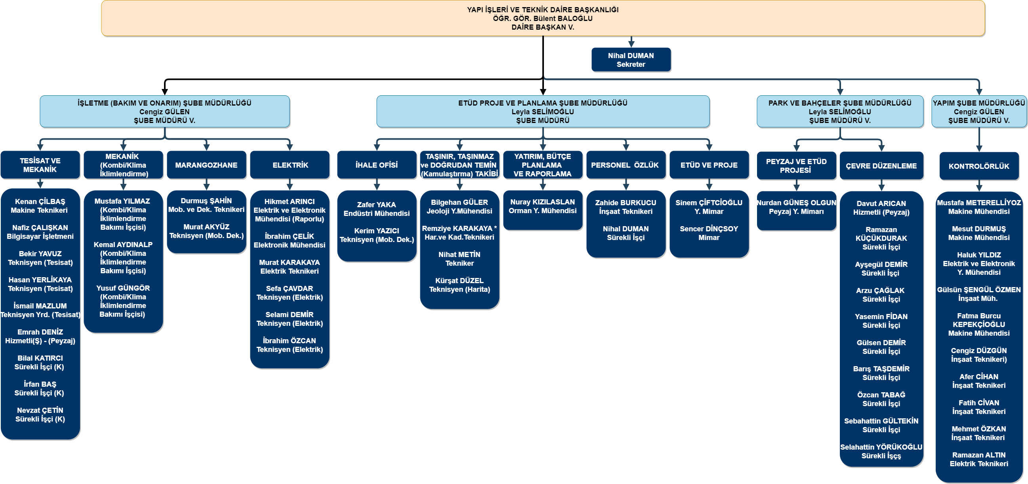
2- Teşkilat Şeması

Slide 13
I- GENEL BİLGİLER
C- İdareye İlişkin Bilgiler
3- Teknoloji ve Bilişim Altyapısı
Birimimizde bilgisayar teknolojileri ihtiyaçlar doğrultusunda kullanılmaktadır. Gerekli çizim ve sunum ihtiyaçları Allplan ve Cinema 4D programları kullanılarak karşılanmaktadır. Daire başkanlığımız teknik personeli tarafından proje çizimlerinde kullanılan AutoCAD programının lisanslama çalışmaları yapıldı.
Üniversitemiz resmi süreçlerini yürütmek üzere Üniversite Bilgi Yönetim Sistemi kullanılmaktadır.
İhale hazırlığı, ihale süreci ve yapım sürecine ait yardımcı programlar da kullanılmaktadır. Hakediş süreçlerini yönetmek üzere “Hakediş Yazılımı” kullanılmaktadır. Başkanlığımız ihtiyacında kullanılmak üzere 2021 yılı (13.07.2021-31.12.2021 tarihleri arası) 1 adet E-Kik Net Kamu İhale Kontrol Programı Yapım İhaleleri Modülünün Güncellemesi alınmıştır.

Slide 14
I- GENEL BİLGİLER
C- İdareye İlişkin Bilgiler
3- Teknoloji ve Bilişim Altyapısı
Başkanlığımızda bulunan taşınırlar ihtiyacımızı karşılayabilir durumda olup, ofislerimizde kullanılan taşınırların listesi aşağıdaki tabloda gösterilmiştir.
MAKİNE VE CİHAZLAR
BİRİM TESİS, MAKİNE VE CİHAZLAR LİSTESİ | ADET
Tarım ve Ormancılık Makineleri ve Aletleri | 27
İnşaat Makineleri ve Aletleri | 6
Atölye Makineleri ve Aletleri | 97
İş Makineleri ve Aletleri | 5
Güç Elektroniği ve Basınçlı Makineler ile Aletleri | 15
BİRİM DEMİRBAŞ LİSTESİ | ADET
Büro Makineleri Grubu
Bilgisayar ve Sunucular | 92
Bilgisayar Çevre Birimleri | 32
Teksir ve Çoğaltma Makineleri | 3
Haberleşme Cihazları (Telefon makinesi) | 43
Mobilyalar Grubu
Büro Mobilyaları | 258
Yedek Parçalar Grubu
Makineler ve Aletler Grubu Yedek Parçaları | --
Cihazlar ve Aletler Grubu Yedek Parçaları | --
Su Tesisatı Yedek Parçaları | --
Notes:
Elektronik alt yapı ve bilgisayar programlarının envanteri

Slide 15
4- İnsan Kaynakları
Yapı İşleri ve Teknik Daire Başkanlığı; kuruluş amacına ve görev tanımına uygun olarak
1 Daire Başkanı (İnşaat Y. Mühendisi),
2 Şube Müdürü,
6 Mühendis,
1 Elk. Elekt. Y. Mühendisi,
1 Jeoloji Y. Mühendisi,
1 Orman Y. Mühendisi,
1 Y. Mimar,
1 Mimar,
1 Peyzaj Y. Mimarı ve
11 Tekniker,
10 Teknisyen,
3 Yardımcı Hizmetler Sınıfı,
1 Genel İdari Hizmetler Sınıfı ve
8 adet sürekli işçi olmak üzere
Toplam 48 personel ile hizmet vermektedir.
İdari Personel
Genel İdari Hizmetler | 2
Teknik Hizmetleri Sınıfı | 34
Yardımcı Hizmetler Sınıfı | 3
Akademik Personel | 1
Sürekli İşçi | 8
Toplam | 48

Slide 16
4-1- İdari Personelin Eğitim Durumu
İdari Personelin Eğitim Durumu
Eğitim Durumu | Kişi Sayısı | Yüzde
İlkokul | 3 | 6%
Ortaokul | 5 | 10%
Lise | 4 | 8%
Ön Lisans | 12 | 25%
Lisans | 17 | 35%
Y.L. Ve Dokt. | 7 | 15%
Toplam Personel | 48 | 100%
Başkanlığımızda fiilen çalışan personelin eğitim durumu aşağıdaki tabloda gösterilmiştir. Daire Başkanlığımız eğitim durumu itibariyle en yüksek payı %35 ile Lisans mezunu personel oluşturmaktadır.

Slide 17
4-2- İdari Personelin Yıl İçinde Katıldığı Eğitimler
Sıra No | Eğitimin Konusu | Katılan Kişi Sayısı | Düzenleyen Kuruluş | Düzenlendiği Yer | Tarih
1 | Kamu İhale Mevzuatı ve E-İhale Eğitimi | 2 | Yöned Eğitim Danışmanlık Organizasyon Tic.Ltd. Şti. | Bolu Koru Otel Yüz Yüze Eğitim | 2 Şubat 2021
2 | Su Yalıtımı ve Çözüm Önerileri | 11 | Köster Yapı Kimyasalları Anonim Şirketi | Bolu Rektörlük İdari Bilimler Binası Toplantı Odası Yüz Yüze Eğitim | 2 Şubat 2021
3 | Yapım İşleri Sözleşme ve Hakediş Uygulamaları | 15 | KİM Akademi (AMP Akademi) | Bolu Rektörlük İdari Bilimler Binası Toplantı Odası Online Eğitim | 3-4-10-11 Şubat 2021
4 | AFAD Eğitimi | 43 | Bolu Valiliği İl Afet ve Acil Durum Müdürlüğü | Bolu Kültür Merkezi Mavi Salon Yüz Yüze Eğitim | 15 Haziran 2021
5 | 4734 Sayılı Kamu İhale Kanunu ve 4735 Sayılı Kamu İhale Sözleşmeleri Kanunu | 17 | Kamu İhale Kurumu | Bolu Kültür Merkezi Mavi Salon Yüz Yüze Eğitim | 10-11 Ağustos 2021
6 | Kariyer Planlama Danışmanlığı | 1 | Kariyer Planlama ve Mezun İzleme Uygulama ve Araştırma Merkezi | Online | 17 Kasım 2021
7 | Protokol ve Nezaket Kuralları | 1 | Personel Daire Başkanlığı Hizmet İçi Eğitim Şube Müdürlüğü | Bolu Kültür Merkez Pembe Salon Yüz Yüze Eğitim | 22 Aralık 2021
8 | Mesleki Tükenmişlik ve Alınacak Önlemler | 3 | Personel Daire Başkanlığı Hizmet İçi Eğitim Şube Müdürlüğü | Bolu Kültür Merkez Bordo Salon Yüz Yüze Eğitim | 29 Aralık 2021
9 | Etkili ve Güzel Konuşma Teknikleri | 2 | Personel Daire Başkanlığı Hizmet İçi Eğitim Şube Müdürlüğü | Bolu Kültür Merkez Bordo Salon Yüz Yüze Eğitim | 5 Ocak 2022
10 | Temel İş Sağlığı ve Güvenliği Eğitimleri | 39 | İş Sağlığı ve Güvenliği Koordinatörlüğü | Bolu Online+ Yüz yüze | 2021 Yılı Boyunca Devam tmiştir.
11 | Eğiticilerin Eğitimi Sertifika Programı | 1 | Uzaktan Eğitim Uygulama ve Araştırma Merkezi | Bolu Online (Ücreti Katılımcı Tarafından Ödenmiştir.) | 2 Kasım 2021-07 Ocak 2022

Slide 18
4-3- İdari Personelin Hizmet Süresi
Başkanlığımızda fiilen çalışan personelin hizmet süresi bazında hazırlanan tablo aşağıda gösterilmiştir. Genel olarak personel yapımız %23 oranında 8-14 yıl arası hizmet yılına sahip personelden oluşmaktadır.
İdari Personelin Hizmet Süresi
Hizmet Süresi | Kişi Sayısı | Yüzde
0-7 Yıl | 6 | 12%
8-14 Yıl | 12 | 25%
15-19 Yıl | 10 | 21%
20-26 Yıl | 12 | 25%
27-35 Yıl | 8 | 17%
TOPLAM | 48 | 100%

Slide 19
4-3- İdari Personelin Yaş Dağılımı
İdari Personelin Yaş Dağılımı
Yaş Aralığı | Kişi Sayısı | Yüzde
20-29 | 2 | 4%
30-39 | 14 | 29%
40-49 | 17 | 35%
50-59 | 15 | 31%
60+ | 0 | 0%
TOPLAM | 48 | 100%
Başkanlığımızda fiilen çalışan personelin yaş dağılımı aşağıdaki tabloda gösterilmiştir. Yaş dağılımı itibariyle 2021 yılında 40-49 yaşlarında bulunan personel sayılısı %35 oranı ile çoğunluğu oluşturmaktadır.

Slide 20
I- GENEL BİLGİLER
C- İdareye İlişkin Bilgiler
5- Sunulan Hizmetler
    Eğitim Hizmetleri
    Sağlık Hizmetleri
    İdari Hizmetler
    Akademik Personelin Katıldığı Yurtdışı Faaliyetleri
    Ulusal ve Uluslararası Bilimsel Toplantı Faaliyetleri
    Yayınlarla İlgili Faaliyet Bilgileri
    Proje Bilgileri
Notes:
Birim tarafından yürütülen ana ve yardımcı süreçler hakkında bilgiyi bundan sonrakşi slayt açıklamalarına göre sununuz.

Slide 21
I- GENEL BİLGİLER
C- İdareye İlişkin Bilgiler
5- Sunulan Hizmetler
2021 yılında 4734 sayılı Kamu İhale Kanunu’na göre 6 açık ihale, 1 adet 20. Madde belli istekliler arasında ve 62 doğrudan temin yöntemiyle imalatlar gerçekleştirilmiştir.
Üniversitemiz 2021 yılı Yatırım Programında 10 adet projesi bulunmaktadır. Yapı İşleri ve Teknik Daire Başkanlığı bu projelerin 6 tanesini yürütmüştür. Yatırım programında yer alan projelerimize ek olarak Üniversitemiz İzzet Baysal Vakfı tarafından yaptırılan ve inşaatı devam etmekte olan Gölköy Kampüste Hukuk Fakültesi ve Mengen İlçemizde Mengen İzzet Baysal Aşçılık ve Gastronomi Kampüsü projeleri yer almaktadır. Projelere ait harcama ve işlemler vakıf tarafından yürütülmektedir.
5-1- YATIRIM VE PROJELER

Slide 22
5-1-1- ÇEŞİTLİ ÜNİTELERİN ETÜT PROJESİ
PROJE GERÇEKLEŞME BİLGİLERİ
SEKTÖR |  |  |  | Eğitim
PROJE SAHİBİ KURULUŞ |  |  |  | Bolu Abant İzzet Baysal Üniversitesi
PROJENİN;
ADI |  |  |  | Çeşitli Ünitelerin Etüt Projesi
NUMARASI |  |  |  | 2021H03-168029
YERİ |  |  |  | Bolu
BAŞLAMA/BİTİŞ TARİHİ |  |  |  | 2021-2021
KARAKTERİSTİĞİ |  |  |  | Etüt-Proje
PROGRAM BÜTÇE ADI |  |  |  | Yükseköğretim Kurumları Etüt Proje
YATIRIMIN YILLAR İTİBARİYLE GELİŞİMİ (Cari Fiyatlarla, Bin TL)
Yıl | Toplam Proje Tutarı | 2021 Sonu Küm.Harc. | Program Ödeneği |  |  | Revize Ödenek |  | Harcama |  | Gerçekleşme Yüzdesi (%)
 |  |  | Dış |  | Toplam | Dış | Toplam | Dış | Toplam
2021 | 100.000,00 ₺ | 0 ₺ | - |  | 100.000,00 ₺ | - | 2.000,00 ₺ | - | 0 ₺ | -
Açıklama: Çeşitli Ünitelerin Etüt Projesinin 2021 yılı ödeneği olan 100.000,00 TL’nin 98.000,00 TL’si Eğitim Sektörü Muhtelif İşler Projesine aktarılmıştır.

Slide 23
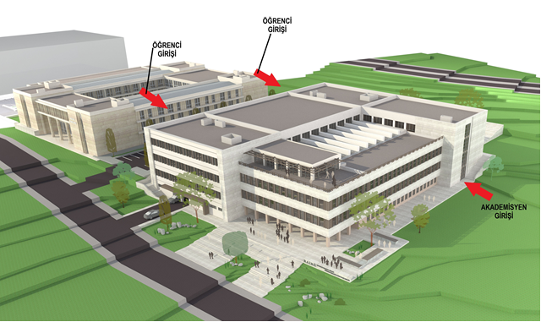
5-1-2-DERSLİK VE MERKEZİ BİRİMLER (Merkezi Derslik Binası) PROJESİ
PROJE GERÇEKLEŞME BİLGİLERİ
SEKTÖR |  |  | EĞİTİM
PROJE SAHİBİ KURULUŞ |  |  | Bolu Abant İzzet Baysal Üniversitesi
PROJENİN;
ADI |  |  | Derslik Ve Merkezi Birimler
NUMARASI |  |  | 2005H03-732
YERİ |  |  | Bolu
BAŞLAMA/BİTİŞ TARİHİ |  |  | 2005-2023
KARAKTERİSTİĞİ |  |  | Eğitim (13.381 m²)
PROGRAM BÜTÇE ADI |  |  | Yükseköğretim Kurumları Derslik ve Merkezi Birimler
YATIRIMIN YILLAR İTİBARİYLE GELİŞİMİ (Cari Fiyatlarla, Bin TL)
Yıl | Toplam Proje Tutarı | 2021 Sonu Küm.Harc. | Program Ödeneği |  | Revize Ödenek |  | 2021 Yılı Harcama |  | Gerçekleşme Yüzdesi (%)
 |  |  | Dış | Toplam | Dış | Toplam | Dış | Toplam
2021 | 50.500.000,00 ₺ | 5.498.830,92 ₺ | - | 3.500.000,00 ₺ | - | 5.500.000,00 ₺ | - | 5.498.830,92 ₺ | 99,98
Açıklama: Cumhurbaşkanlığı Strateji ve Bütçe Başkanlığının 2021 Yılı Yatırım Programının Uygulanması ve İzlenmesine Dair 3428 Kararı gereğince; 15 Ocak 2021 tarih ve 31365 (Mükerrer) sayılı resmi gazetede yayımlanan “2021 Yılı Yatırım Programının Kabulü ve Uygulanmasına Dair Karar” gereğince Bolu Abant İzzet Baysal Üniversitesi 2021 yılı yatırım programında yer alan 2005H03-732 proje numaralı Derslik ve Merkezi Birimler ana projesinin altında yayımlanan Tıp Fakültesi Morfoloji Binası Projesinin 2020 mali yılı itibariyle tamamlandığından 2021 yılı yatırım programından kaldırılıp yerine “Merkezi Derslikler (13.381 m²)” projesinin eklenmesi ve 2021 yılı yatırım projesinde yer alan 2020H03-150659 Proje numaralı Kampüs Altyapısı projesinin 2021 yılı ödeneği olan 7.248.000,00 TL’den 2.000.000,00 TL’sinin, 2021 yılı yatırım projesine eklenecek olan Merkezi Derslikler Projesine aktarımının yapılarak 2021 yılı ödeneğinin toplam 5.500.00,00 TL olarak güncellenmesi, 12.05.2021 tarihli ve 24776198-903.02-285 sayılı Cumhurbaşkanı Oluru ile uygun görülmüştür. 18.08.2021 tarihinde 4734 sayılı Kamu İhale Kanununun 20. Madde belli istekliler arasında yapılan ihale ile 40.700.000,00 TL(KDV Hariç) sözleşme bedelinde 29.09.2021 tarihli sözleşme imzalanarak 01.10.2021 tarihinde yer teslimi yapılmıştır. A, B, C ve F Blokları temel betonarme imalatları tamamlanmıştır. D, E ve G blokları temel yalıtımları koruma betonları tamamlanmıştır. Bina dış temel dolguları imalatları devam edecektir. 2021 yılında proje kapsamında 5.498.830,92 TL harcama yapılmıştır.

Slide 24
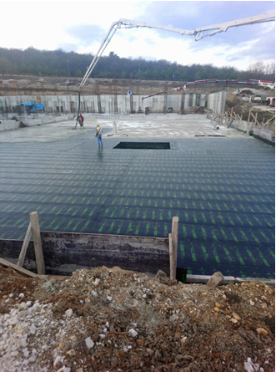
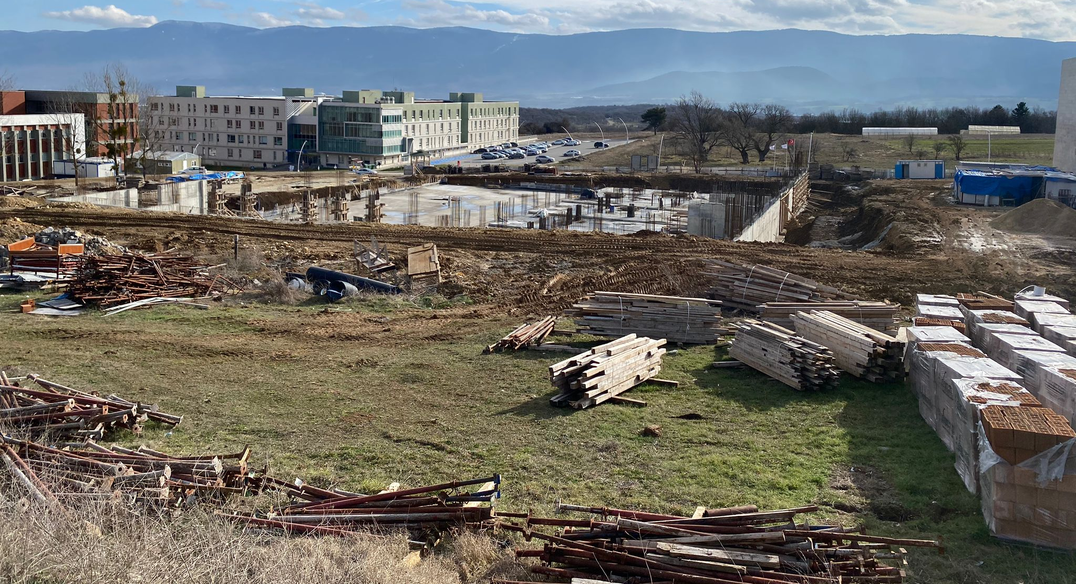
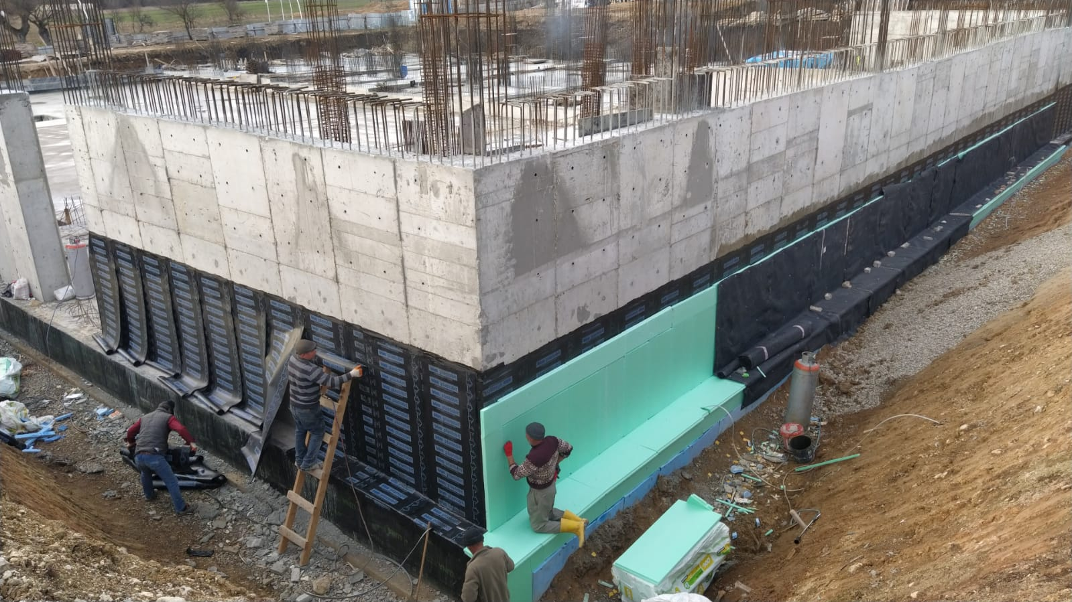
MERKEZI DERSLIK BINASINA AIT GÖRSEL

Slide 25
5-1-3- KAMPÜS ALTYAPISI PROJESİ
PROJE GERÇEKLEŞME BİLGİLERİ
SEKTÖR |  |  |  | Eğitim
PROJE SAHİBİ KURULUŞ |  |  |  | Bolu Abant İzzet Baysal Üniversitesi
PROJENİN;
ADI |  |  |  | Kampüs Altyapısı
NUMARASI |  |  |  | 2020H03-150659
YERİ |  |  |  | Bolu
BAŞLAMA/BİTİŞ TARİHİ |  |  |  | 2020-2022
KARAKTERİSTİĞİ |  |  |  | Doğalgaz Dönüşümü, Elektrik Hattı, Kampüs İçi Yol, Kanalizasyon Hattı, Peyzaj, Su İsale Hattı, Telefon Hattı
PROGRAM BÜTÇE ADI |  |  |  | Yükseköğretim Kurumları Kampüs Atlyapısı
YATIRIMIN YILLAR İTİBARİYLE GELİŞİMİ (Cari Fiyatlarla, Bin TL)
Yıl | Toplam Proje Tutarı | 2021 Sonu Küm.Harc. | Program Ödeneği |  | Revize Ödenek |  | Harcama |  | Gerçekleşme Yüzdesi (%)
 |  |  | Dış | Toplam | Dış | Toplam | Dış | Toplam
2021 | 15.000.000,00 ₺ | 4.541.523,42 ₺ | - | 7.248.000,00 ₺ | - | 5.248.000,00 ₺ | - | 4.541.523,42 ₺ | 86,54
Açıklama: Yatırım Programında bulunan Kampüs Altyapısı Projesinin 2021 Yılı ödeneğinden 2.000.000,00 TL Derslik ve Merkezi Birimler Projesine aktarılmıştır. BAİBÜ Kampüsü Fiberoptik İşi İhalesi ; Roje kapsamında 03.03.2021 tarihinde 4734 Sayılı Kamu İhale Kanununa göre Açık İhale usulü ile “BAİBÜ Kampüsü Fiberoptik İşi” ihale edilmiştir. Yapılan ihale ile Gölköy Kampüsü içindeki tüm fiber kablolar galari hattına alınmış ve Morfoloji Binasına fiber kabloları çekilme işi tamamlanmıştır. Fiberoptik işi 21.06.2021 tarihinde tamamlanarak ihale kapsamında 289.155,99 TL harcanmıştır. Kampüs Altyapısı 2021 İhalesi; 27.04.2021 tarihinde 4734 Sayılı Kamu İhale Kanununa göre Açık İhale usulü ile “Kampüs Altyapısı 2021” ihale edilmiştir. Beş S Emek Müh. Endüstriyel Elkt. Mak.İnş. Taah. San. Ve Tic. Ltd Şti ile 02.08.2022 tarihine kadar sözleşme imzalanmıştır. Yapılan ihale kapsamında Mengen İzzet Baysal Aşçılık ve Gastronomi Kampüsünde çevre istinat duvarları, perde duvar üzeri panel çit, kafes tel çit, güvenlik binası betonarme imalatı, LNG tank kaidesi, drenaj ve kanalizasyon bağlantıları yapıldı. İzzet Baysal Kampüste su deposu kafes tel çiti, çeşitli demir işleri, kanalizasyon hattı tamiri yapıldı. Seben yerleşkesinde kampüs çevresi kafes tel çit imalatı yapıldı. Kampüs Altyapısı İhalesinin 2021 yılı harcaması 4.167.631,63 TL’dir. Doğrudan Temin Yöntemiyle; Üniversitemiz su ihtiyacını karşılayan su kuyularında bulunan pompaların yenilenmesi Yeniçağa MYO Doğalgaz tesisatlarının yapılması ile sistemin verimliliği ve ömrünü uzatmak için eşanjör kurulumunun yapılması işi yapılmıştır. Kampüs Altyapısı Projesi kapsamında 2021 yılında yapılan toplam harcama miktarı 4.541.523,42 TL’dir.

Slide 26
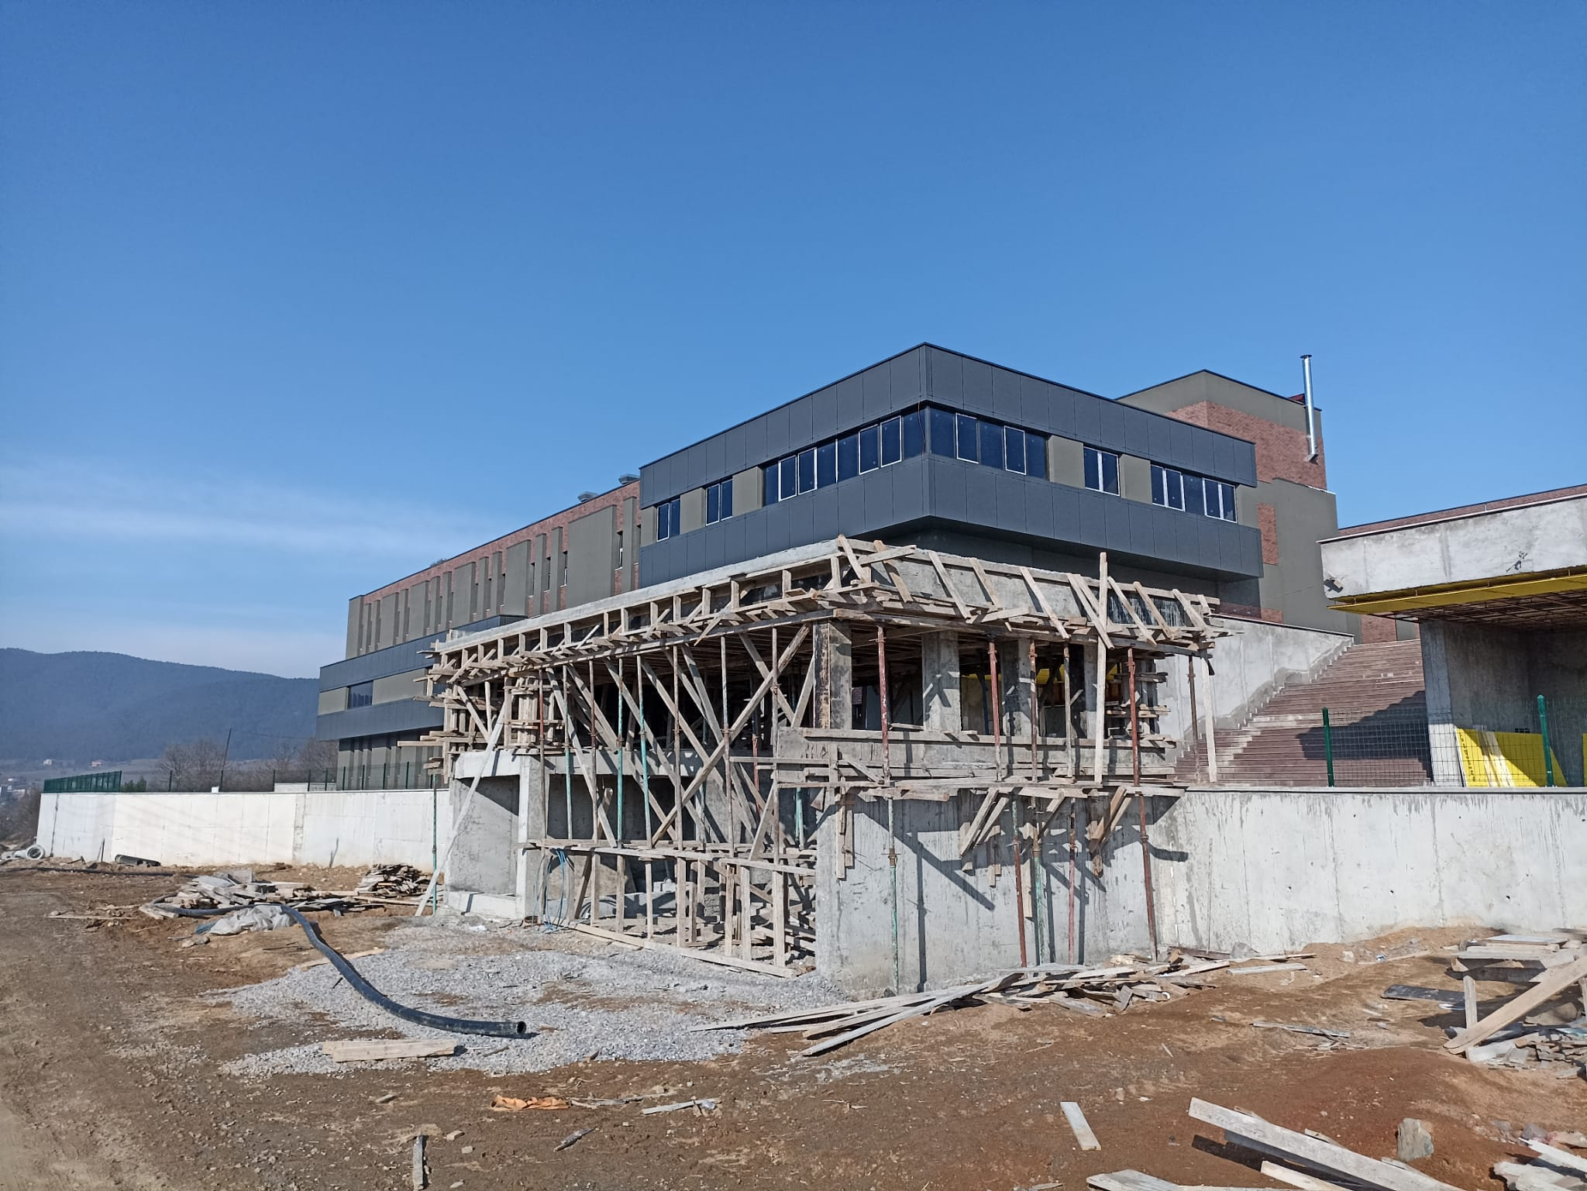
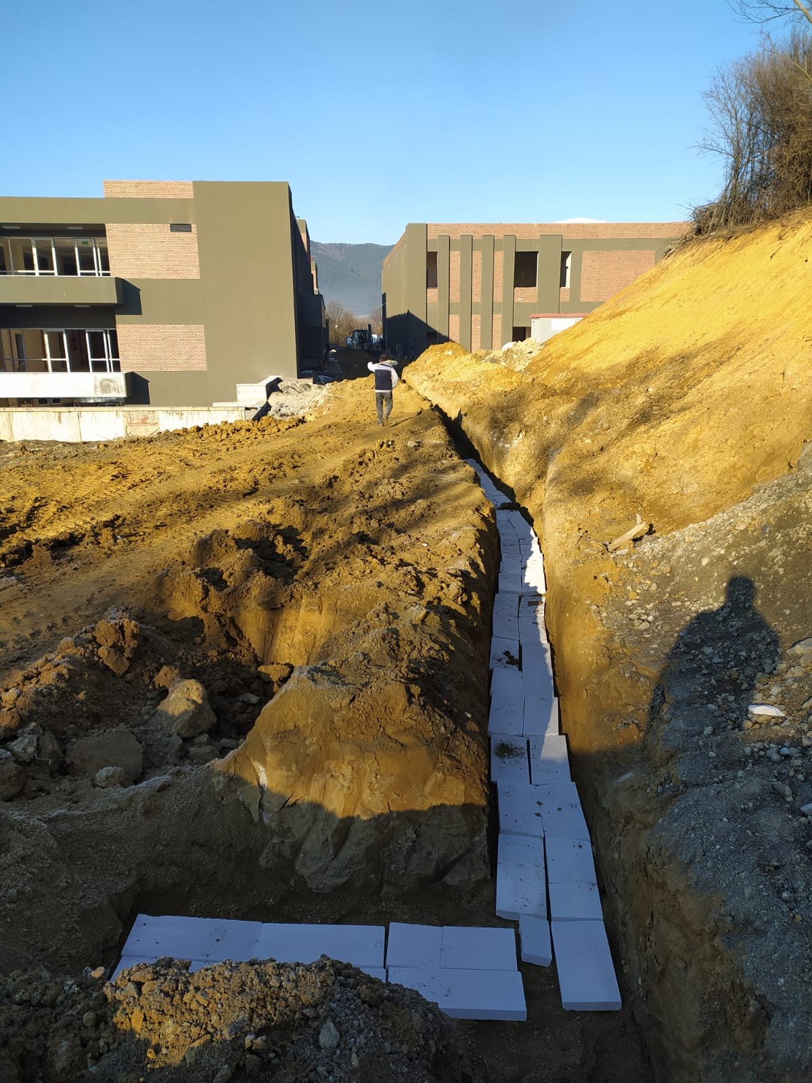
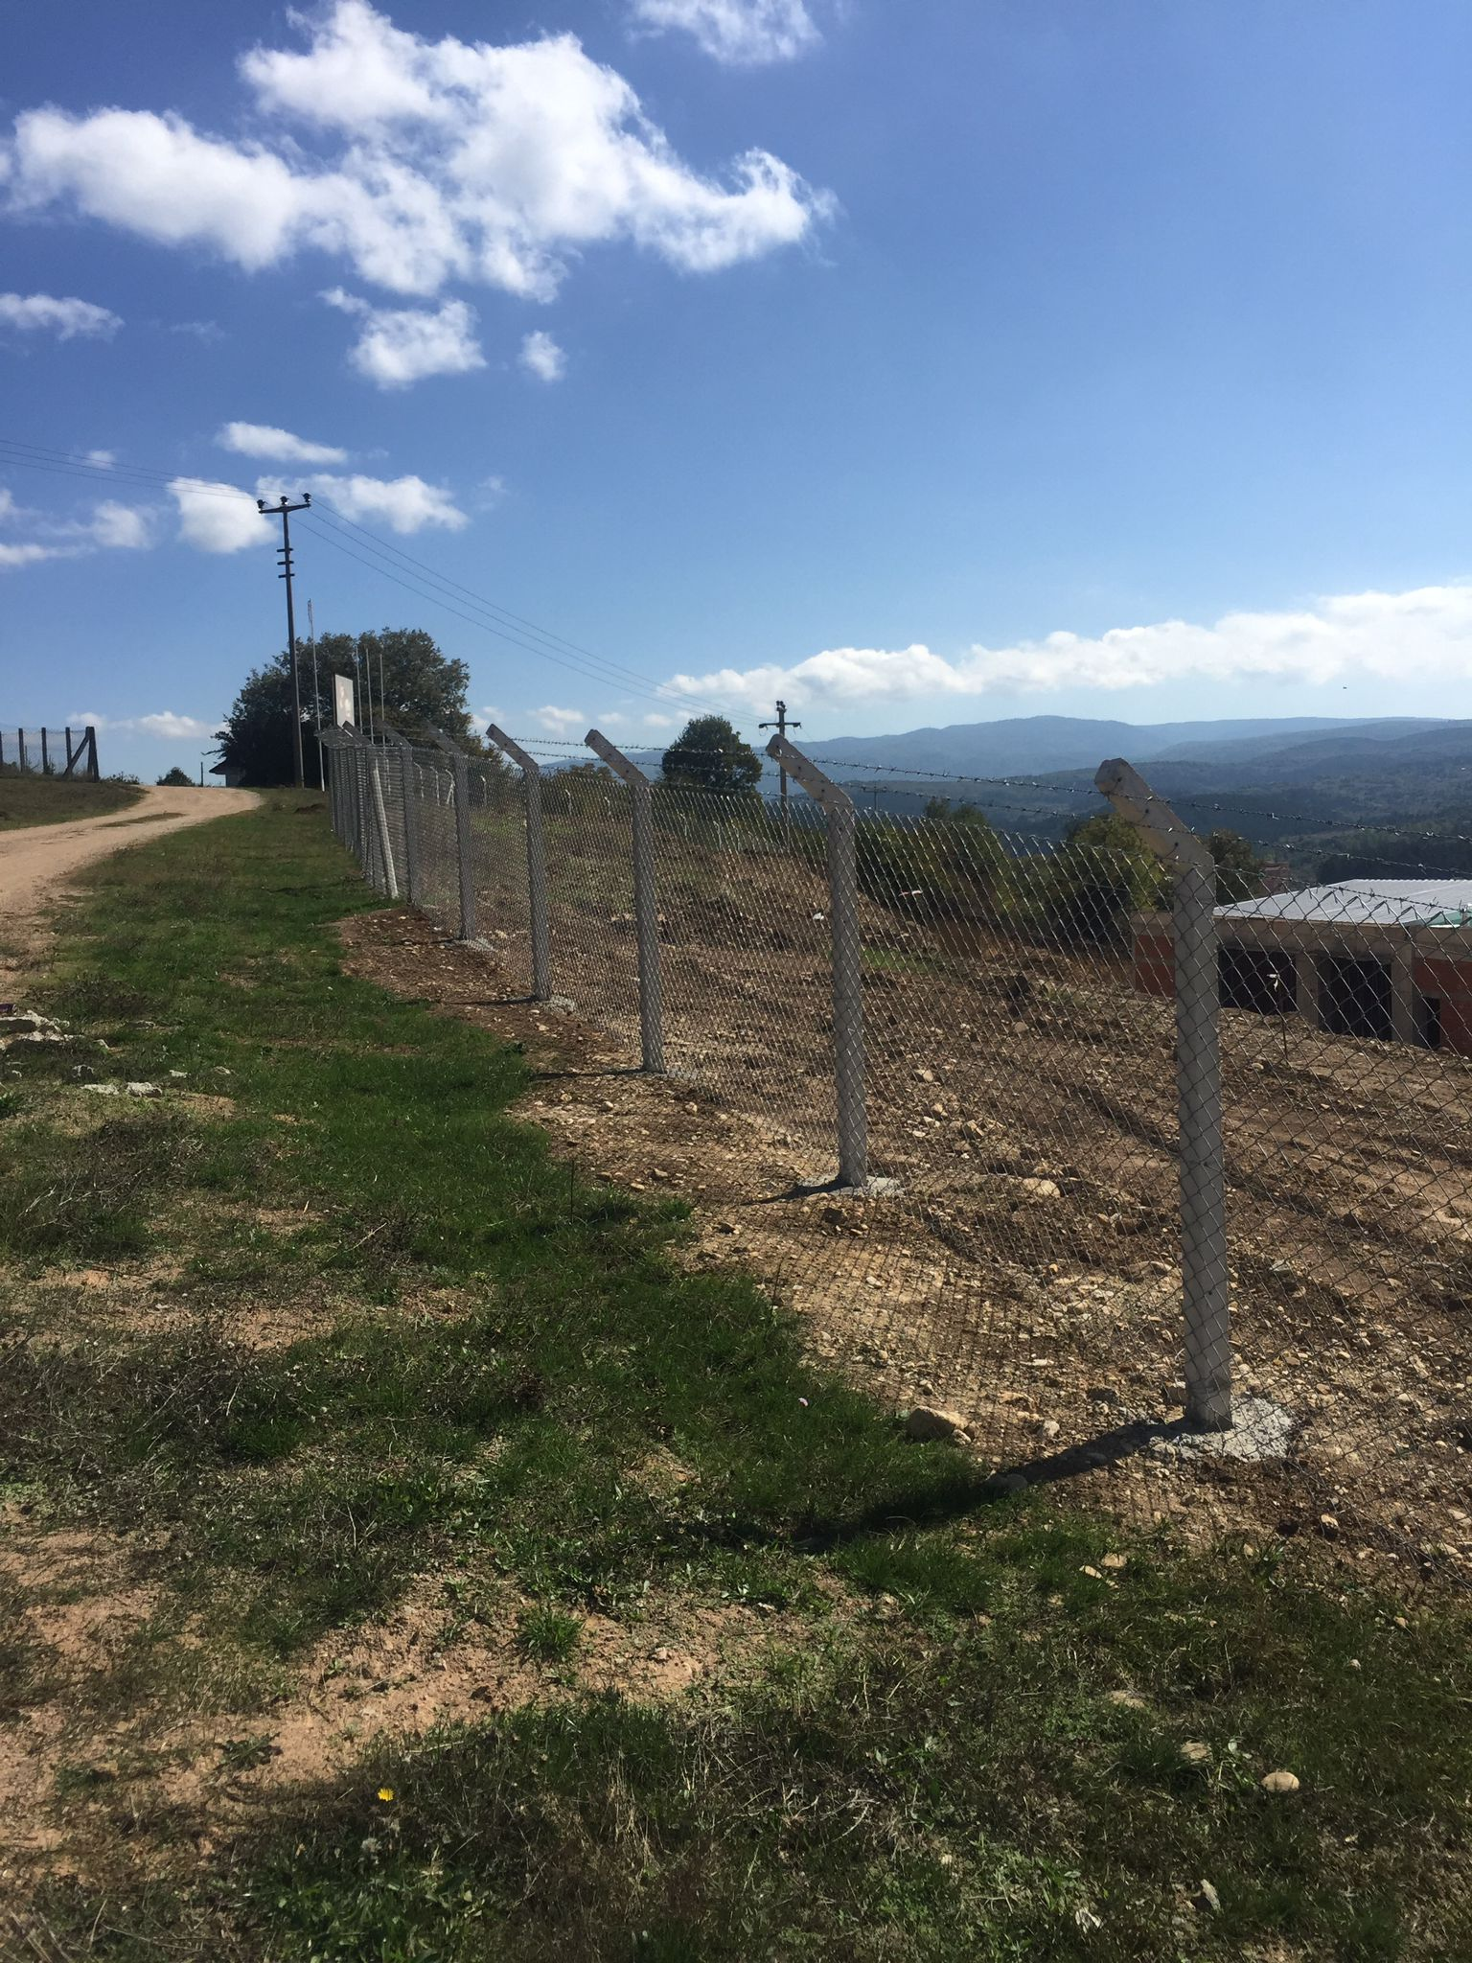
KAMPÜS ALTYAPISI KAPSAMINDA YAPILMIŞ IŞLERE AIT GÖRSELLER

Slide 27
06. SERMAYE GİDERLERİ
06.5 -GAYRİMENKUL SERMAYE ÜRETİM GİDERLERİ
(Etüt-Proje, Kampüs Altyapısı, Merkezi Derslik Binası )
YAPILAN HARCAMA ADI | HARCAMA TUTARI
ÇEŞİTLİ ÜNİTELERİN ETÜT PROJESİ
Etüt Proje Toplam Harcama | 0,00 ₺
KAMPÜS ALTYAPISI PROJESİ
BAİBÜ Fiberoptik İşi | 289.155,99 ₺
Kampüs Altapısı 2021 | 4.167.631,63 ₺
Üniversitemiz su ihtiyacını karşılayan su kuyularında bulunan pompaların yenilenmesi İşi | 37.535,80 ₺
Yeniçağa MYO Doğalgaz tesisatlarının yapılması ile sistemin verimliliği ve ömrünü uzatmak için eşanjör kurulumunun yapılması işi | 47.200,00 ₺
Kampüs Altyapı Toplam Harcama | 4.541.523,42 ₺
MERKEZİ DERSLİKLER PROJESİ
Merkezi Derslik İşi | 5.498.830,92 ₺.
Merkezi Derlik Binası Toplam Harcaması | 5.498.830,92 ₺.
06.5 –SERMAYE GİDERLERİ TOPLAM | 10.040.354,34 ₺

Slide 28
5-1-4- MUHTELİF İŞLER PROJESİ-EĞİTİM SEKTÖRÜ
PROJE GERÇEKLEŞME BİLGİLERİ
SEKTÖR |  |  |  |  | EĞİTİM
PROJE SAHİBİ KURULUŞ |  |  |  |  | Bolu Abant İzzet Baysal Üniversitesi
PROJENİN;
ADI |  |  |  |  | Muhtelif İşler
NUMARASI |  |  |  |  | 2021H03-168033
YERİ |  |  |  |  | Bolu
BAŞLAMA/BİTİŞ TARİHİ |  |  |  |  | 2021-2021
KARAKTERİSTİĞİ |  |  |  |  | Bakım Onarım
PROGRAM BÜTÇE ADI |  |  |  |  | Yükseköğretim Kurumları Büyük Onarım
YATIRIMIN YILLAR İTİBARİYLE GELİŞİMİ (Cari Fiyatlarla, Bin TL)
Yıl | Toplam Proje Tutarı | 2021 Yıl Sonu Küm.Harc. | Program Ödeneği |  |  | Revize Ödenek |  | Harcama |  | Fiziki Gerçekleşme Yüzdesi
 |  |  | Dış | Toplam |  | Dış | Toplam | Dış | Toplam
2021 | 8.200.000,00 ₺ | 1.531.889,28 ₺ | - | 1.000.000,00 ₺ 200.000,00 ₺ |  | - | 1.597.000,00 ₺ 200.000,00 ₺ | - | 1.410.605,28 ₺ 121.284,00 ₺ | % 85,25
Açıklama: 2021 yılı yatırım programında yer alan Açık ve Kapalı Spor Tesisleri Projesinden 499.000,00 TL ve Çeşitli İşlerin Etüt Projesinden 98.000,00 TL olmak üzere toplamda 597.000,00 TL ödenek aktarımı yapılarak 2021 yılı Muhtelif İşler Projesinin ödeneği 1.597.000,00 TL olmuştur. 2021 yılı Yatırım Projesi kapsamında 1.597.000,00 TL ödeneğin 200.000,00 TL’si Engellilerin Erişilebilirliğinin Sağlanması harcama kaleminde bulunmaktadır. Eğitim Sektörü Muhtelif İşler Projesi kapsamında 3 adet açık ihale (“Asansör Periyodik Bakım ve Revizyon 2021”, “BAİBÜ Fotoselli Otomatik Kapı Bakım-Onarım” ve “Büyük Onarım 2021” ihaleleri) ve 11 adet doğrudan temin yöntemiyle çeşitli imalatlar yapılmıştır. 20.08.2021 tarihinde 4734 Sayılı Kamu İhale Kanununa göre açık ihale usulü ile yapılan ihalede Göknar Eğitim İnşaat Gida Hayvancilik Taşimacilik Mobilya Temizlik Sanayi Ve Ticaret Limited Şirketi ile 814.452,41TL (KDV Hariç) sözleşme bedelinde 14.09.2021 tarihli sözleşme imzalanarak 16.09.2021 tarihinde yer teslimi yapılmıştır. Büyük Onarım 2021 ihalesi kapsamında 761.972,64 ₺, Engellilerin Erişilebilirliğinin Sağlanması kaleminden 105.000,00 ₺ olmak üzere Onarım İhalesi kapsamında toplam 866.972,64 ₺ harcama yapılmıştır.

Slide 29
5-1-4- MUHTELİF İŞLER PROJESİ-EĞİTİM SEKTÖRÜ
Büyük Onarım 2021 İhalesi İmalatları;
Çeşitli fakültelerde dış mermer kaplamalarında onarım işleri yapıldı.
Kongre Merkezi ve Kütüphane Binası yalıtım imalatları tamamlandı.
Bolu Meslek Yüksek Okulunda alçı bölme, çatı imalatları, boya işleri ve elektrik tesisat imalatları yapıldı.
Güzel Sanatlar Fakültesi ofis bölmeleri, asma tavanları, etüt odaları kaplamaları çeşitli saten alçı ve boya işleri yapıldı.
Tıp Fakültesi Morfoloji Binasında çeşitli seramik taban ve duvar seramik işleri yapıldı.
İlahiyat Fakültesinde çeşitli ofis bölmeleri imalatları,
Sağlık Bilimleri Fakültesinde çeşitli ofis bölmeleri, boya işleri, elektrik ve mekanik tesisat işleri yapıldı.
Fen Edebiyat Fakültesinde 3 adet laboratuvar yapımı tamamlandı. Bina dış cephesinde çeşitli kırık mermerlerin değişimi yapıldı. Dekanlık Bloğunun çatı saçakları imalatları yapıldı.
BESYO’ndaki duşların WC’ye dönüştürme imalatları yapıldı.
Yeniçağ MYO’da çeşitli ofis bölmeleriyle 1 adet dersliğin oluşturulma imalatları yapıldı.
Gülezler konağında dış cephe ahşap ve duvar boya imalatları yapıldı.
Gölköy kampüste bulunan 2 adet güvenlik binasının dolap ve Zemin kaplamaları yapıldı.
Kütüphane binası bodrum kata depo girişi ve ön kaplamasının sökülerek mantolama imalatları yapıldı.
Büyük Onarım 2021 İhalesi Engelli İmalatları;
Ziraat F., Mimarlık F., Mühendilik F. engelliler için hissedilir yüzey ve engelli WC’leri, yönlendirme tabelaları imalatları yapılmıştır.
Seben MYO engelli girişleri tamamlanmışır.

Slide 30
5-1-4- MUHTELİF İŞLER PROJESİ-EĞİTİM SEKTÖRÜ
Asansör Periyodik Bakım ve Revizyon 2021 ihalesi;
30.03.2021 tarihinde yapılan ihale ile Bozkurt Asansör Elekt. İnş. Gıda İmalat San.veTic.Ltd.Şti ile 194.961,00 TL (KDV Hariç) sözleşme bedelinde 21.04.2021 tarihli sözleşme imzalanarak 26.04.2021 tarihinde yer teslimi yapılmıştır. Bolu Abant İzzet Baysal Üniversitesi Gölköy Kampüsü, Gerede, Seben ve Yeniçağa Meslek Yüksekokullarında bulunan 34 adet asansörün 9 ay süre ile aylik periyodik bakımı yapilmiştir. Ayrica ayni kampüslerde bulunan 37 adet asansörün yıllık periyodik kontrolleri TSE tarafindan yapılmış olup mavi etiket alınmıştır. İhale kapsamında 06.7 Gayrimenkul Büyük Onarım Giderleri grubundan 192.624,38 TL harcama yapılmıştır.
BAİBÜ Fotoselli Otomatik Kap Bakım-Onarım İhalesi;
08.06.2021 tarihinde yapılan ihale ile Tan Otomatik Kapı Sistemleri – Ömer ÇELİK ile 131.200,00 TL (KDV Hariç) sözleşme bedelinde 23.06.2021 tarihli sözleşme imzalanarak 24.06.2021 tarihinde yer teslimi yapılmıştır. İhale kapsamında BAİBÜ Gölköy Kampüsü, Seben MYO Kampüsü ve Gerede Kampüslerinde bulunan 30 adet otomatik kapının bakım onarımı yaptirilmiştir. İhale kapsamında Eğitim Sektörü 06.7 Gayrimenkul Büyük Onarım Giderleri grubundan 126.649,40 TL harcama yapılmıştır.

Slide 31
5-1-4- MUHTELİF İŞLER PROJESİ-EĞİTİM SEKTÖRÜ
Doğrudan Temin Yöntemiyle;
Üniversitemiz Yemekhanesi Çatı ve Bolu Meslek Yüksekokulu Depo Onarımları İmalatları,
Çeşitli Onarım İmalatlarının yapılması işi
B.A.İ.B.Ü. Kampüsündeki Çeşitli Mermerlerin Bakım Onarımı,
28 Mayıs 2021 saat 19:00 civarında başlayan hava muhalefeti ve yıldırım düşmesinden dolayı Trafo 1 de bulunan 1000 KVA Cummins OST 30 G4 marka model jeneratörün motor anakartı ile marş motoru hasar görmüş ve işlevini yitirmiş olduğundan ilgili malzemelerin alım işi ,
Yaşanan fırtına, yağmur sonrası Üniversitemiz İzzet Baysal Kampüsü Yemekhane Binası, Lojmanlar, İktisadi ve İdari Bilimler Fakültesi ile Fen Edebiyat Fakültesi çatılarında oluşan hasarların acilen onarımı,
Bolu Meslek Yüksekokulu ve Merkezi Kütüphane binalarında bulunan fotoselli otomatik kapıların iç ünitelerinin değişimi, Rektörlük binasında buluna otomatik kapı radarlarının değişimi ile Tuz Deposunda bulunan sarmal kepenk kapının bakım onarımının yaptırılması işi,
Diş Hekimliği Fakültesi, İlahiyat Fakültesi, Ziraat Fakültesi, Yeniçağa Meslek Yüksekokulu, Mühendislik Fakültesi ve Rektörlük İdari Birimler Binalarında bulunan asansörlerin arızalarının onarımının yaptırılması işi,
Merkez Yemekhane Binasında bulunan asansörün çalışır hale getirilerek Türk Standartları Enstitüsü (TSE) belgesinin alınması işi,
Üniversitemiz Merkez Yemekhanesi Doğalgaz Tadilatının ve Çeşitli Kazan Dairesi İmalatlarının Yapılması ile Çeşitli Binalarda Arızalı Kombilerin Bakımlarının Yapılması ve Arızalarının Giderilmesi işi,
Üniversitemiz kampüslerinde bulunan trafo binalarındaki demir kapıların trafolara müdahale edilebilmesi için arızalarının giderilerek çalışır hale getirilmesi işi
Rektörlük İdari Birimler Binasında bulunan 2 adet asansörün arızalarının giderilmesi ve arızalı parçaların engelli kullanımına uygun hale getirilmesi işi

Slide 32
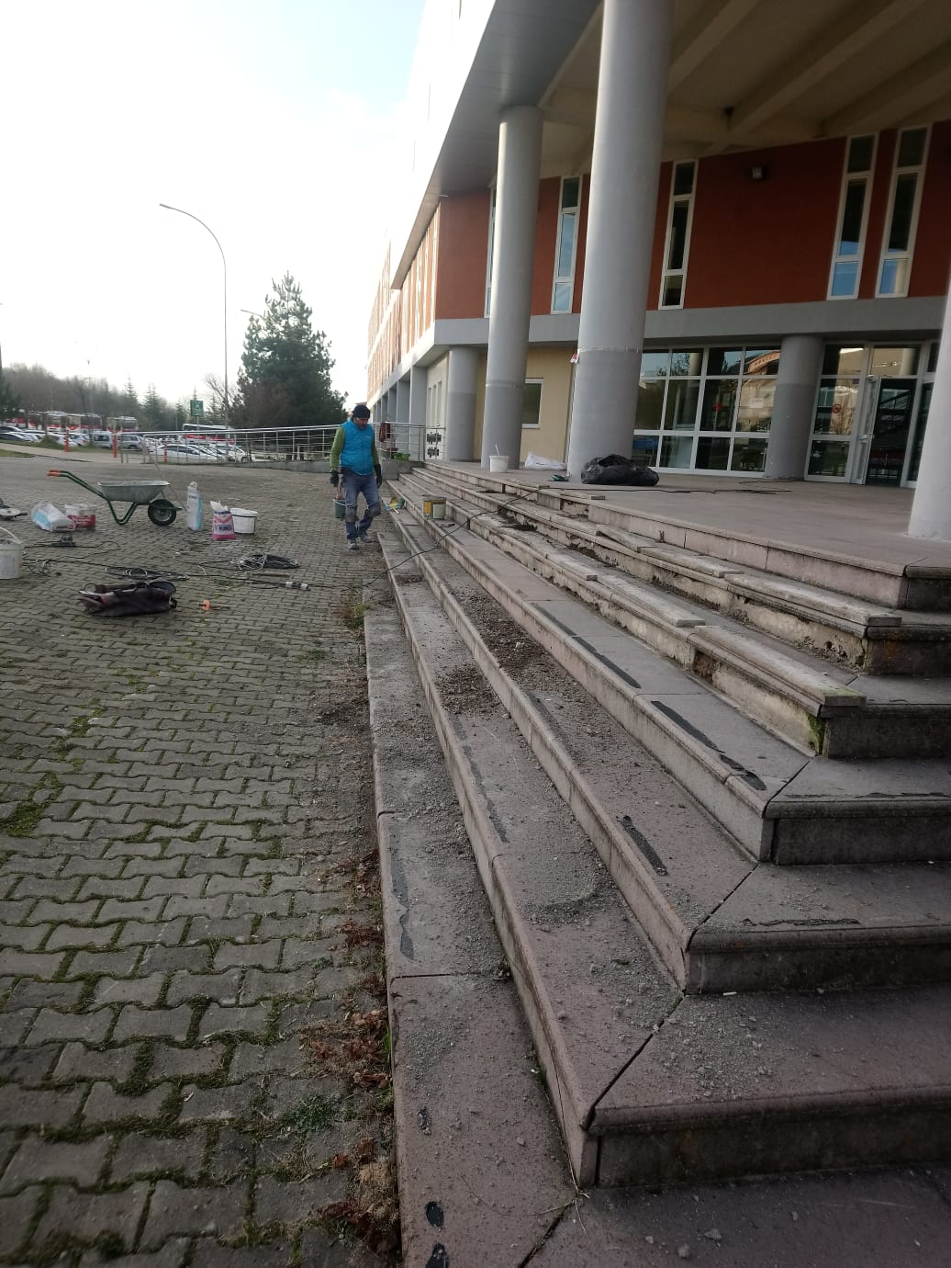
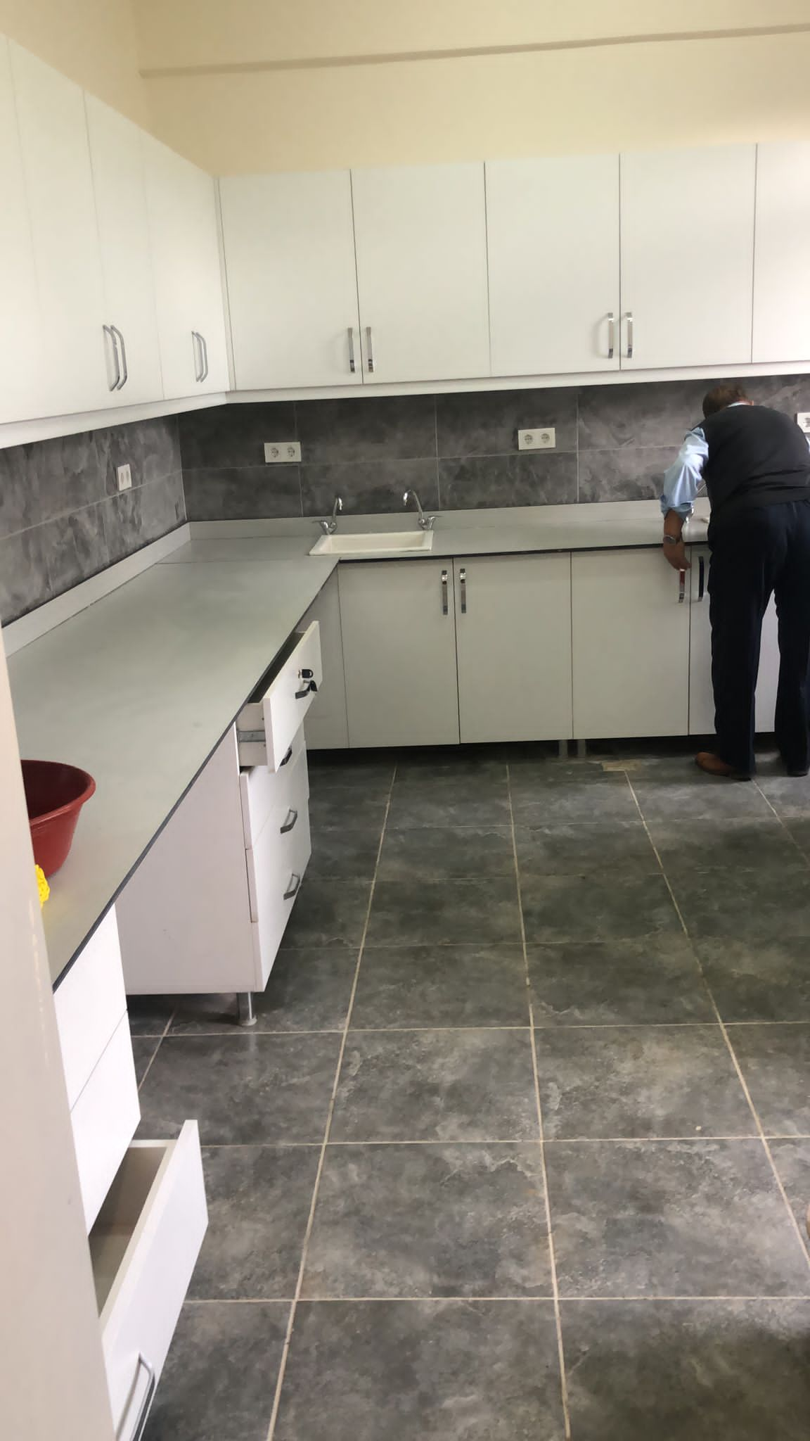
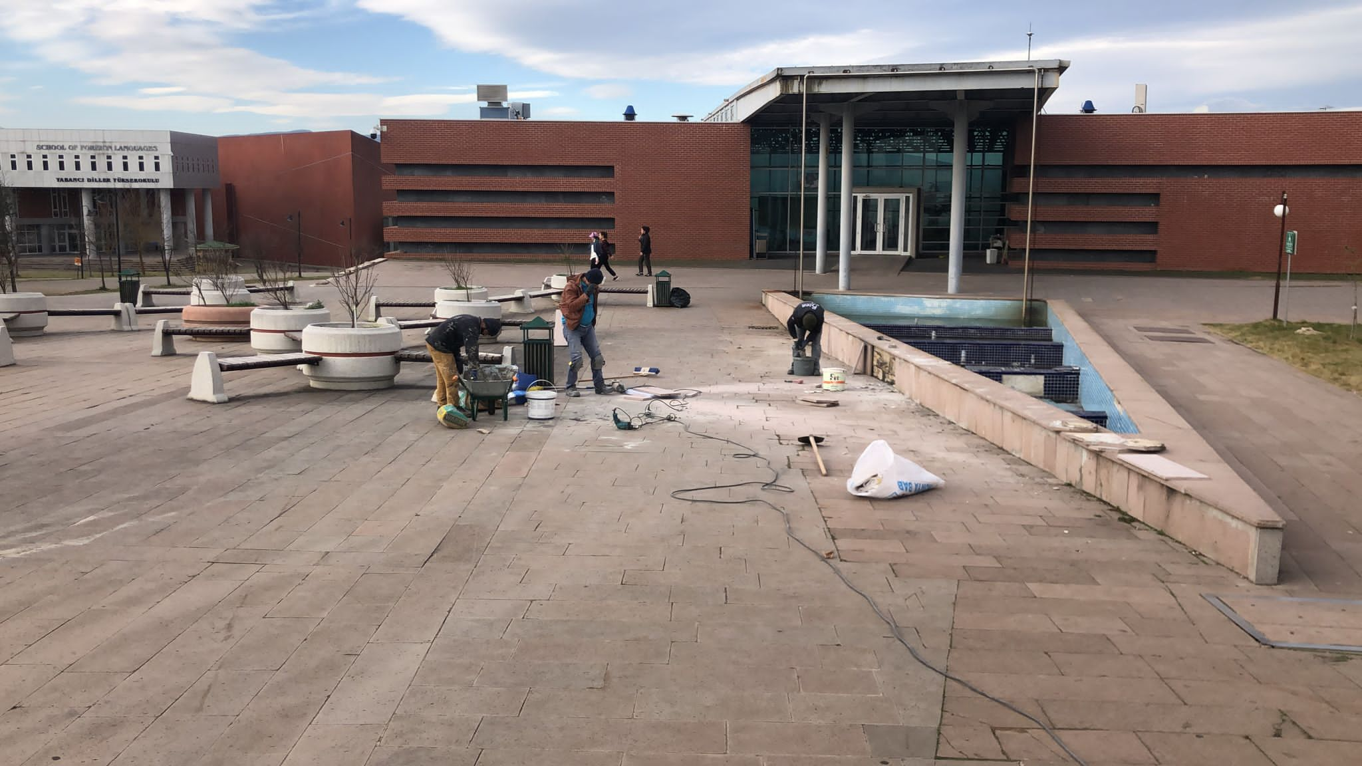
10.02.2022
BÜYÜK ONARIM 2021 IHALESI KAPSAMINDA YAPILAN IŞLERE AIT GÖRSELLER
YAPI İŞLERİ VE TEKNİK DAİRE BAŞKANLIĞI

Slide 33
06. SERMAYE GİDERLERİ 06.7- GAYRİMENKUL BÜYÜK ONARIM GİDERLERİ (Yükseköğretim Kurumları Büyük Onarım Giderleri)
HARCAMALAR | HARCAMA MİKTARI
BÜYÜK ONARIM 2021 İŞİ | 761.972,64 TL
2021/135285 İKN Asansör Periyodik Bakım Revizyon İşi | 192.624,38 TL
2021/266869 İKN BAİBÜ Fotoselli Otomatik Kapı Bakım-Onarım İşi | 126.649,40 TL
Doğrudan temin yöntemiyle yapılan onarımlar | 329.358,86 TL
06.7 TOPLAM | 1.410.605,28 TL
06. SERMAYE GİDERLERİ 06.7 GAYRİMENKUL BÜYÜK ONARIM GİDERLERİ (Engellilerin Erişilebilirliğinin Sağlanması)
HARCAMALAR | HARCAMA MİKTARI
Doğrudan temin yöntemiyle yapılan onarım | 16.284,00 TL
BÜYÜK ONARIM 2021 İŞİ 1 NOLU HAKEDİŞİ (Engelli İmalatları) | 105.000,00 TL
06.7 TOPLAM | 121.284,00 TL

Slide 34
5-1-5- MUHTELİF İŞLER PROJESİ-SAĞLIK SEKTÖRÜ
PROJE GERÇEKLEŞME BİLGİLERİ
SEKTÖR |  |  |  | SAĞLIK
PROJE SAHİBİ KURULUŞ |  |  |  | Bolu Abant İzzet Baysal Üniversitesi
PROJENİN;
ADI |  |  |  | Muhtelif İşler
NUMARASI |  |  |  | 2021I00-159723
YERİ |  |  |  | Bolu
BAŞLAMA/BİTİŞ TARİHİ |  |  |  | 2021-2021
KARAKTERİSTİĞİ |  |  |  | Büyük Onarım
PROGRAM BÜTÇE ADI |  |  |  | Üniversite Ağız ve Diş Sağlığı Hizmetleri Büyük Onarım
YATIRIMIN YILLAR İTİBARİYLE GELİŞİMİ (Cari Fiyatlarla, Bin TL)
Yıl | Toplam Proje Tutarı | 2021 Yılı Sonu Küm.Harc. | Program Ödeneği |  |  | Revize Ödenek |  | Harcama |  | Gerçekleşme Yüzdesi
 |  |  | Dış |  | Toplam | Dış | Toplam | Dış | Toplam
2021 | 100.000,00 ₺ | 99.999,28 ₺ | - |  | 100.000,00 ₺ | - | 100.000,00 ₺ | - | 99.999,28 ₺ | % 100
Açıklama: 08.06.2021 tarihinde yapılan ihale ile Tan Otomatik Kapı Sistemleri – Ömer ÇELİK ile 131.200,00 TL (KDV Hariç) sözleşme bedelinde 23.06.2021 tarihli sözleşme imzalanarak 24.06.2021 tarihinde yer teslimi yapılmıştır. İhalede iş artışı kapsamında BAİBÜ Gölköy Kampüsü Diş Hekimliği Fakültesinde bulunan 4 adet otomatik kapının bakım onarımı yaptirilmiştir. İhale kapsamında Sağlık Sektörü 06.7 Gayrimenkul Büyük Onarım Giderleri grubundan 59.000,00 TL harcama yapılmıştır. Doğrudan temin yöntemiyle; Diş Hekimliği Fakültesinde bulunan personel asansörünün motorunun değişimi işi Diş Hekimliği Fakültesinde bulunan asansörlerin arızalarının onarımının yaptırılması işi yapılmıştır. Sağlık sektörü 06.7 Gayrimenkul Büyük Onarım Giderleri grubundan doğrudan temin yöntemi ile yapılan oarımlar (40.999,28 TL) ile ve ihale kapsamında yapılan onarımların toplam harcama miktarı 99.999,28 TL’dir.

Slide 35
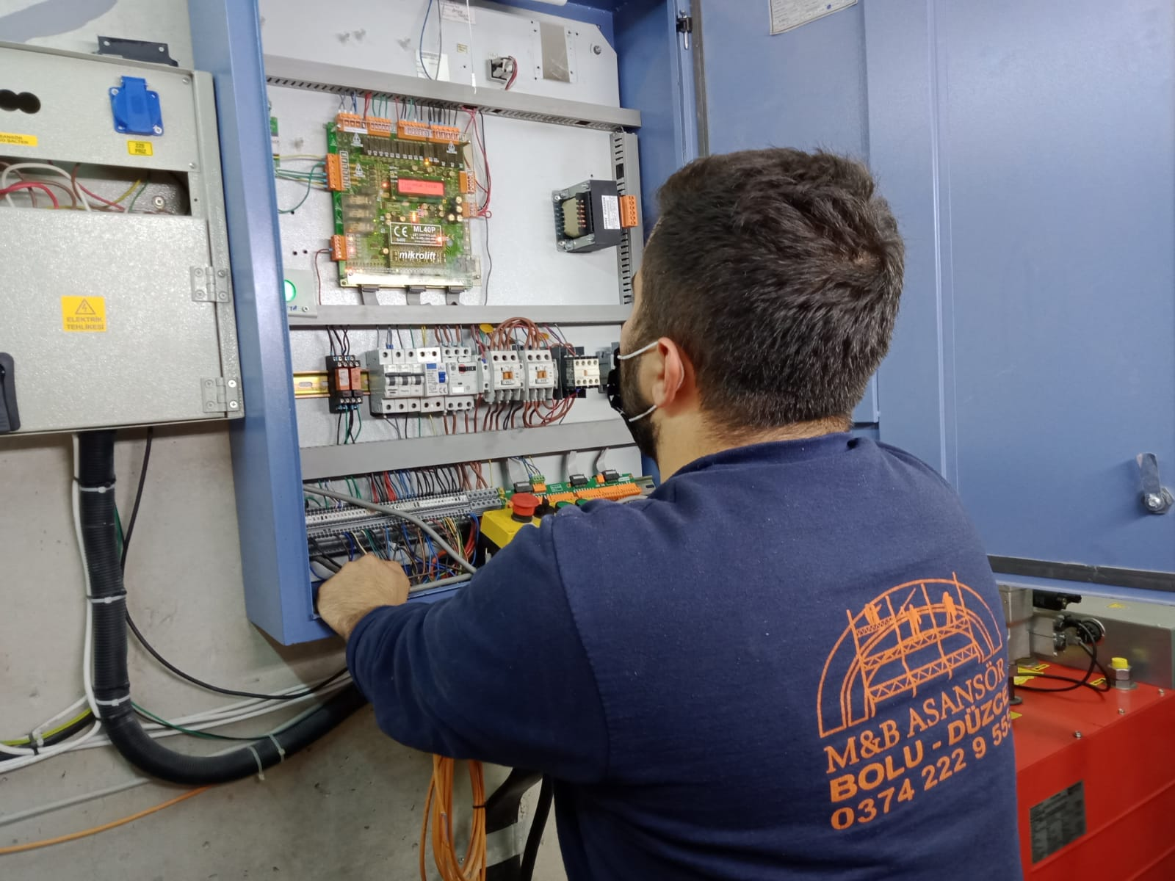
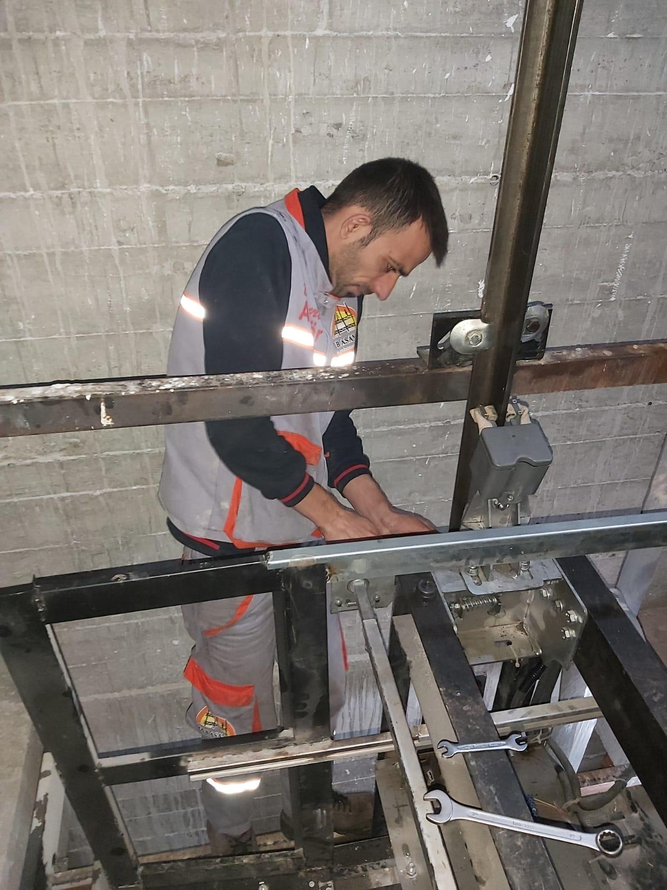
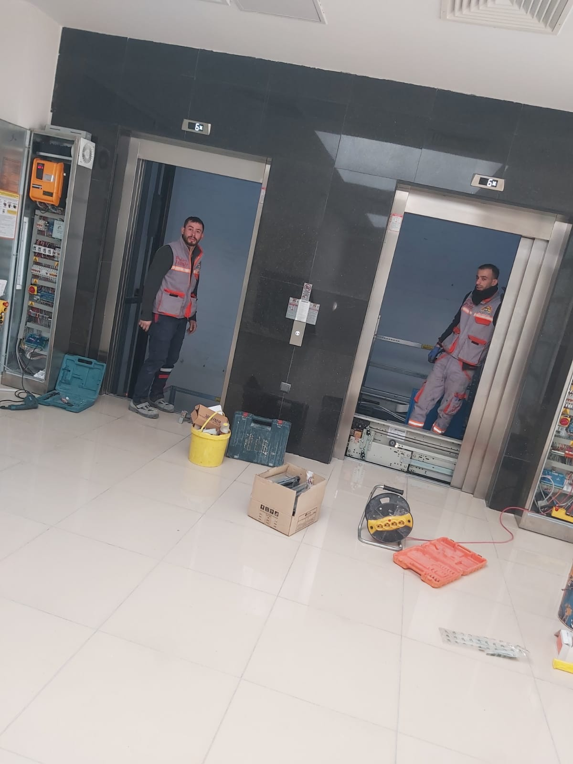
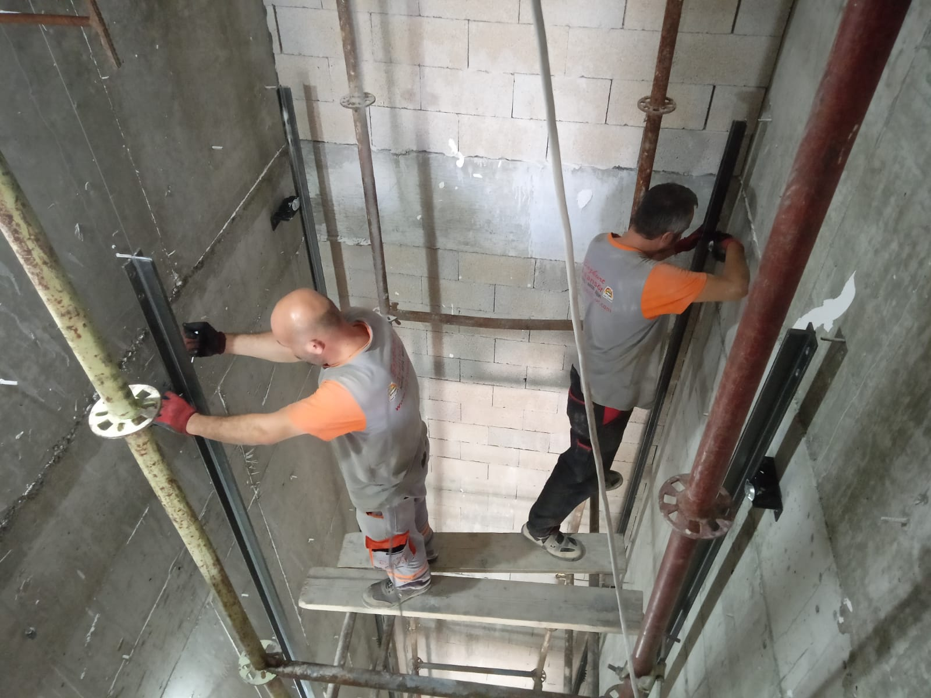
ASANSÖR ONARIMLARINA AIT GÖRSELLER
10.02.2022
YAPI İŞLERİ VE TEKNİK DAİRE BAŞKANLIĞI

Slide 36
5-1-6- AÇIK SPOR TESİSLERİ PROJESİ
PROJE GERÇEKLEŞME BİLGİLERİ
SEKTÖR |  |  |  | SPOR
PROJE SAHİBİ KURULUŞ |  |  |  | Bolu Abant İzzet Baysal Üniversitesi
PROJENİN;
ADI |  |  |  | Açık ve Kapalı Spor Tesisleri
NUMARASI |  |  |  | 2018H05-169093
YERİ |  |  |  | Bolu
BAŞLAMA/BİTİŞ TARİHİ |  |  |  | 2018-2021
KARAKTERİSTİĞİ |  |  |  | Açık Halı Saha (2 adet)
PROGRAM BÜTÇE ADI |  |  |  | Yükseköğretim Kurumları Açık ve Kapalı Spor Tesisleri
YATIRIMIN YILLAR İTİBARİYLE GELİŞİMİ (Cari Fiyatlarla, Bin TL)
Yıl | Toplam Proje Tutarı | 2021 Yılı Sonu Küm.Harc. | Program Ödeneği |  |  | Revize Ödenek |  | Harcama |  | Gerçekleşme Yüzdesi
 |  |  | Dış |  | Toplam | Dış | Toplam | Dış | Toplam
2021 | 500.000,00 ₺ | 0,00 ₺ | - |  | 500.000,00 ₺ | - | 1.000,00 ₺ | - | 0,00 | -
2021 yılı yatırım programında bulunan Açık ve Kapalı Spor Tesisleri Projesinin ödeneği olan 500.000,00 TL’nin 499.000,00 TL Eğitim Sektörü Muhtelif İşler Projesine aktarılmıştır.

Slide 37
5-1-7- GAYRİMENKUL ALIMLARI VE KAMULAŞTIRMA PROJESİ
PROJE GERÇEKLEŞME BİLGİLERİ
SEKTÖR
PROJE SAHİBİ KURULUŞ |  |  |  | Bolu Abant İzzet Baysal Üniversitesi
PROJENİN;
ADI |  |  |  | Kamulaştırma
NUMARASI |  |  |  | --
YERİ |  |  |  | Bolu
BAŞLAMA/BİTİŞ TARİHİ
KARAKTERİSTİĞİ
PROGRAM BÜTÇE ADI |  |  |  | Yükseköğretim Kurumları Kamulaştırma
YATIRIMIN YILLAR İTİBARİYLE GELİŞİMİ (Cari Fiyatlarla, Bin TL)
Yıl | Toplam Proje Tutarı | 2021 Yılı Sonu Küm.Harc. | Program Ödeneği |  |  | Revize Ödenek |  | Harcama |  | Gerçekleşme Yüzdesi
 |  |  | Dış |  | Toplam | Dış | Toplam | Dış | Toplam
2021 | 0,00 ₺ | 1.801.888,23 ₺ | - |  | 0,00 ₺ | - | 1.810.000,00 ₺ | - | 0,00 | 99,55
Açıklama: Üniversitemizde açılan ve açılacak olan yeni birimlerin olması buna paralel olarak öğrenci ve personel sayısındaki artış İzzet Baysal Kampüsünde altyapı çalışmaları kapsamında yapılacak olan galeri hattının geçeceği Bolu İli, Merkez İlçesi, Karaköy Köyü'nde bulunan 1301, 1302, 1303, 743, 722, 725, 726, 727, 1300, 1298, 1297, 1296, 1293 ve 713 parsel nolu taşınmazların kamulaştırılabilmesi için Cumhurbaşkanlığı Strateji ve Bütçe Başkanlığınca 27.04.2021 tarihinde 1.700.000,00 TL; 30.12.2021 tarihinde 110.000,00 TL olmak üzere toplamda 1.810.000,00 TL Likit Ödenek aktarımı yapılmıştır. Rektörlük İdari Birimler binası toplantı salonunda; 2942/4650 sayılı Kamulaştırma Kanunu’nun 8. maddesine göre satınalma yoluyla kamulaştırma işleminin yapılması için Uzlaşma Komisyonunca 1297 ve 1300 nolu parsellerin tamamının; 713, 743, 1296, 1301, 1302, 1303 nolu parsellerin ise hisseli olmak üzere toplam 15.623,76 m² alan üzerinden anlaşma sağlanmıştır. Kamulaştırma işleminin tamamlanabilmesi için 2022 yılında Bolu Tapu Müdürlüğünde işlemler tamamlanacaktır. Akarımı yapılan 1.810.000,00 TL’den 1.801.888,23 TL harcama yapılmıştır.

Slide 38
5-1-7- GAYRİMENKUL ALIMLARI VE KAMULAŞTIRMA PROJESİ
06. SERMAYE GİDERLERİ 06.4 GAYRİMENKUL ALIMLARI VE KAMULAŞTIRMASI (Yükseköğretim Kurumları Kamulaştırma )
HARCAMALAR | HARCAMA MİKTARI
BAİBÜ Karaköy Köyü 713 nolu parselin 17/32 hissesinin (3121,09 m²) kamulaştırılması | ₺359.955,32
BAİBÜ Karaköy Köyü 1296 Nolu parselin 1/3 hissesinin (210 m²) kamulaştırılması | ₺24.219,30
BAİBÜ Karaköy Köyü 1301 nolu parselin 5/6 hissesinin (5.475,00 m²) kamulaştırılması | ₺631.431,75
BAİBÜ Karaköy Köyü 1303 nolu parselin 23/30 hissesinin (594,17 m²) kamulaştırılması | ₺68.525,64
BAİBÜ Karaköy Köyü 743 nolu parselin 1/2 hissesinin (1684,99 m²) kamulaştırılması | ₺194.329,88
BAİBÜ Karaköy Köyü 1302 nolu parselin 1/2 hissesinin (2.216,51 m²) kamulaştırılması | ₺255.630,10
BAİBÜ Karaköy Köyü 1297 nolu parselin 1(tam) hissesinin (1222 m²) kamulaştırılması | ₺140.933,24
BAİBÜ Karaköy Köyü 1300 nolu parselin 1(Tam) hissesinin (1100 m²) kamulaştırılması | ₺126.863,00
06.4 TOPLAM | ₺1.801.888,23

Slide 39
SERMAYE GİDERLERİ HARCAMA TABLOSU
YAPI İŞLERİ VE TEKNİK DAİRE BAŞKANLIĞI 2021 YILI YATIRIM HARCAMALARI
PROGRAM ADI | KBÖ | EKLENEN | DÜŞÜLEN | REVİZE ÖDENEK | 2021 YILI HARCAMASI | KALAN/BLOKE ÖDENEK
06.7- DİŞ HEKİMLİĞİ BÜYÜK ONARIM | ₺100.000,00 | ₺0,00 | ₺0,00 | ₺100.000,00 | ₺99.999,28 | ₺0,72
06.7- EĞİTİM SEKTÖRÜ BÜYÜK ONARIM | ₺1.000.000,00 | ₺597.000,00 | ₺0,00 | ₺1.597.000,00 | ₺1.410.605,28 | ₺186.394,72
06.7- SOSYAL GÜVENLİK VE SOSYAL YARDIM HİZMETLERİ | ₺200.000,00 | ₺0,00 | ₺0,00 | ₺200.000,00 | ₺121.284,00 | ₺78.716,00
06.5- ETÜT PROJE | ₺100.000,00 | ₺0,00 | ₺98.000,00 | ₺2.000,00 | ₺0,00 | ₺2.000,00
06.5- KAMPÜS ALTYAPISI | ₺7.248.000,00 | ₺0,00 | ₺2.000.000,00 | ₺5.248.000,00 | ₺4.541.523,42 | ₺706.476,58
06.5- MERKEZİ DERSLİK | ₺3.500.000,00 | ₺2.000.000,00 | ₺0,00 | ₺5.500.000,00 | ₺5.498.830,92 | ₺1.169,08
06.5- AÇIK VE KAPALI SPOR TESİSLERİ | ₺500.000,00 | ₺0,00 | ₺499.000,00 | ₺1.000,00 | ₺0,00 | ₺1.000,00
06.4- KAMULAŞTIRMA | ₺0,00 | ₺1.810.000,00 | ₺0,00 | ₺1.810.000,00 | ₺1.801.888,23 | ₺8.111,77
TOPLAM | ₺12.648.000,00 | ₺4.407.000,00 | ₺2.597.000,00 | ₺14.458.000,00 | ₺13.474.131,13 | ₺983.868,87

Slide 40
BAĞIŞ YOLU İLE YAPILAN YATIRIMLAR
Yatırım programında yer alan projelerimize ek olarak Üniversitemiz İzzet Baysal Vakfı tarafından yaptırılan ve inşaatı devam etmekte olan Gölköy Kampüste Hukuk Fakültesi ve Mengen İlçemizde Mengen İzzet Baysal Aşçılık ve Gastronomi Kampüsü projeleri yer almaktadır. Projelere ait harcama ve işlemler vakıf tarafından yürütülmektedir.
BAİBÜ BAĞIŞ YOLU İLE YAPILAN YATIRIMLAR
YATIRIM YERİ | YATIRIM ADI | BAĞIŞÇI | TOPLAM m² | BAŞLAMA TARİHİ | BİTİŞ TARİHİ | PROJE BEDELİ (TL) | İHALE BEDELİ (TL) (KDV Hariç)
BOLU- MENGEN | MENGEN YENİ KAMPÜS | İZZET BAYSAL VAKFI | 11.320,28 | 13.04.2018 | 5.03.2022 | 17.888.105,21 ₺ | 16.379.809,94 ₺
BOLU-GEREDE | GEREDE UYGULAMALI BİLİMLER FAKÜLTESİ 2. ETAP | GEREDE BELEDİYESİ | 3.361,75 | 26.11.2020 | 3.08.2022 | 7.325.165,69 ₺ | 6.890.000,00 ₺
BOLU-MERKEZ | HUKUK FAKÜLTESİ | İZZET BAYSAL VAKFI | 8.890,00 | 26.07.2019 | 26.07.2022 | 21.418.960,70 ₺ | 16.814.000,00 ₺
BOLU-MERKEZ | İLAHİYAT FAKÜLTESİ | BOLU İLAHİYAT VAKFI | 15.680,00 | 2021 | 2023 | 50.000.000,00 ₺ | -
TOPLAM m² |  |  | 39.252,03 | TOPLAM BAĞIŞ |  | 96.632.231,60 ₺ | 40.083.809,94 ₺
* Bağış Yatırımlarının kontrollük hizmetleri Yapı İşleri ve Teknik Daire Başkanlığınca yürütülmektedir.

Slide 41
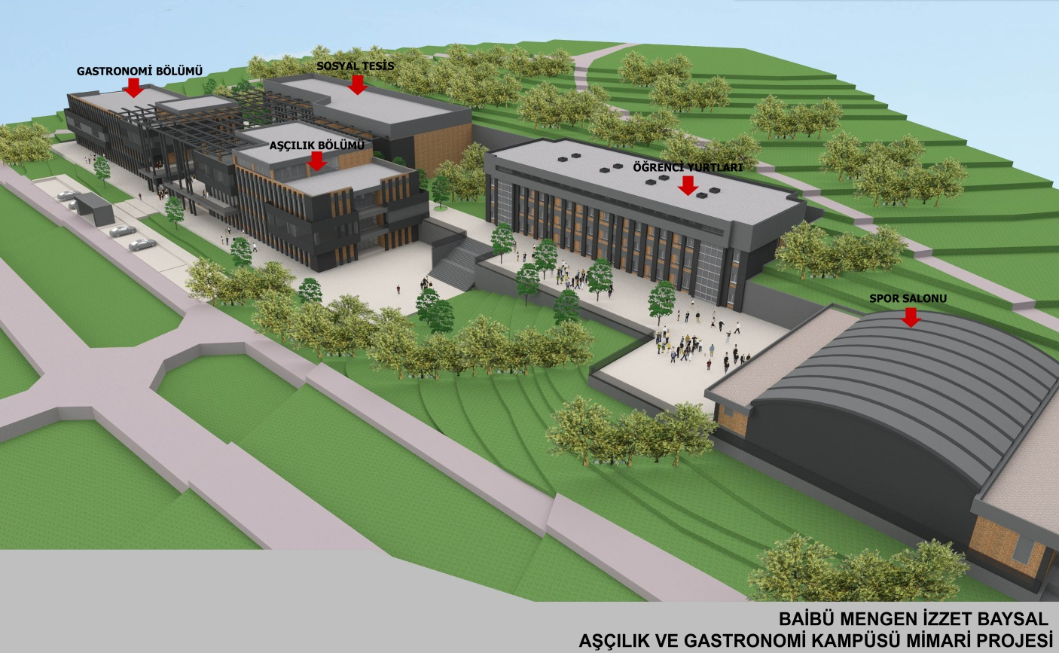
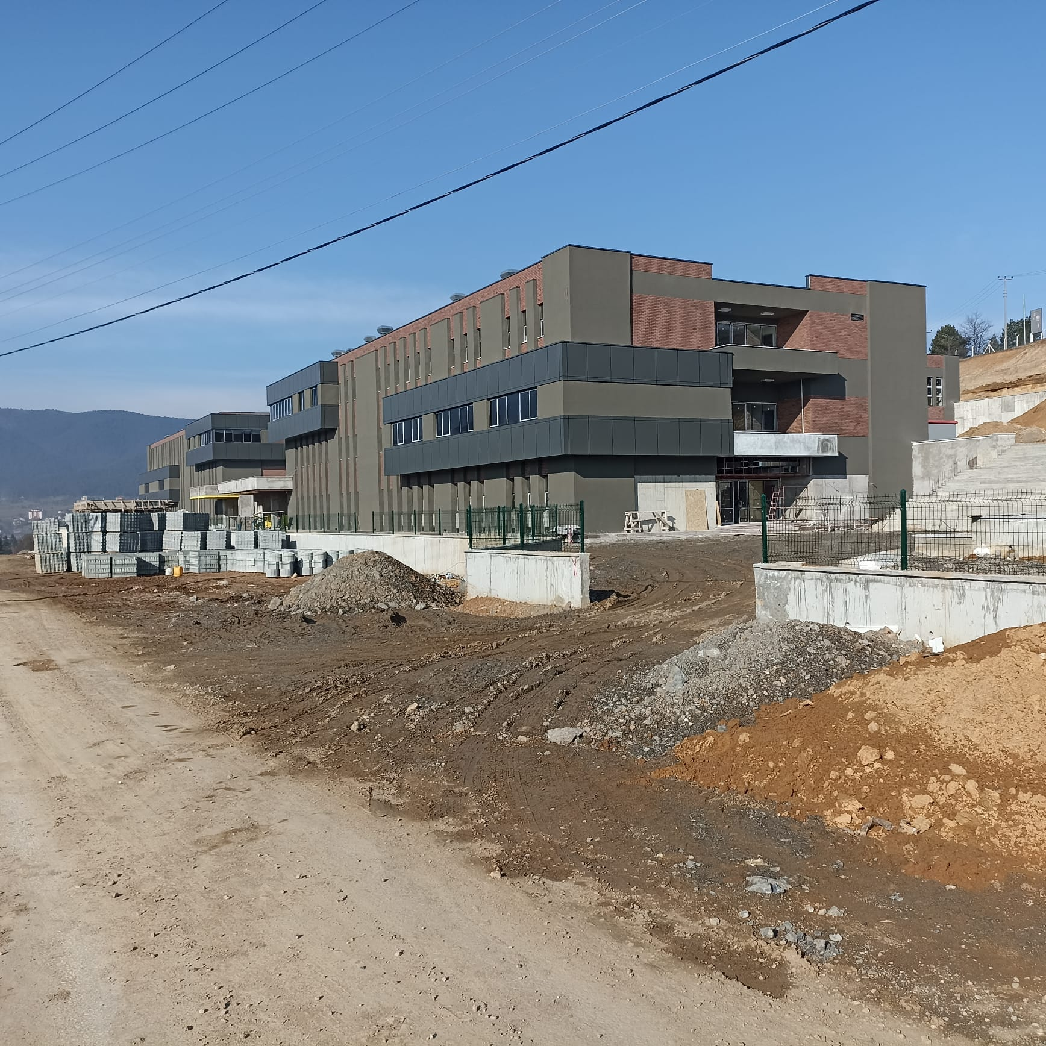
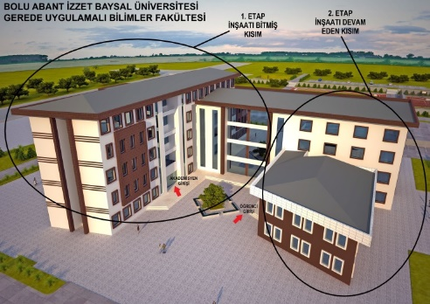
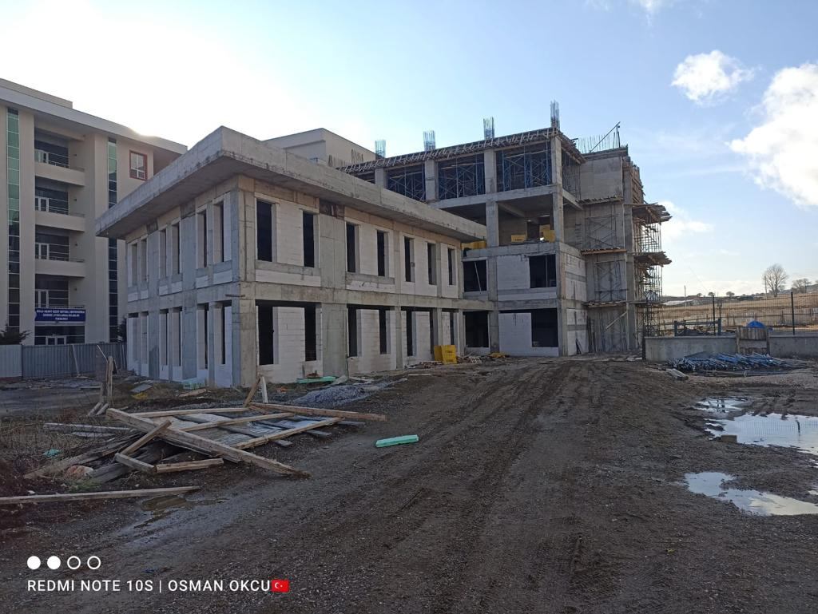
MENGEN YENİ KAMPÜS
(8.503,28 m² (Derslik-İdari) 2.817 m² (Sosyal Tesis)Toplam 11.320,28 m²)
Betonarme imalatları tamamlanmıştır. Konferans salonu imalatları devam etmektedir. Tüm elektrik, su, kanalizasyon altyapıları tamamlanmıştır.
GEREDE UYGULAMALI BİLİMLER FAKÜLTESİ 2. ETAP (3.361,75 m²)
Betonarme imalatları tamamlandı. Duvar örme devam etmektedir. İnce inşaat işlerine başlanacaktır.

Slide 42
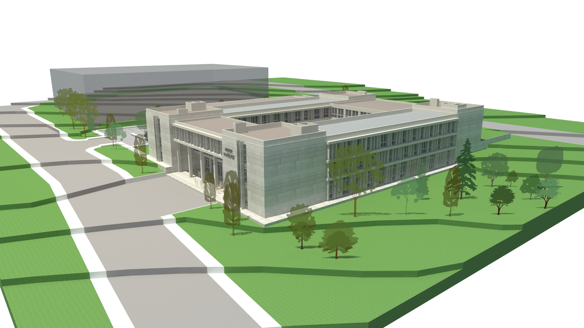
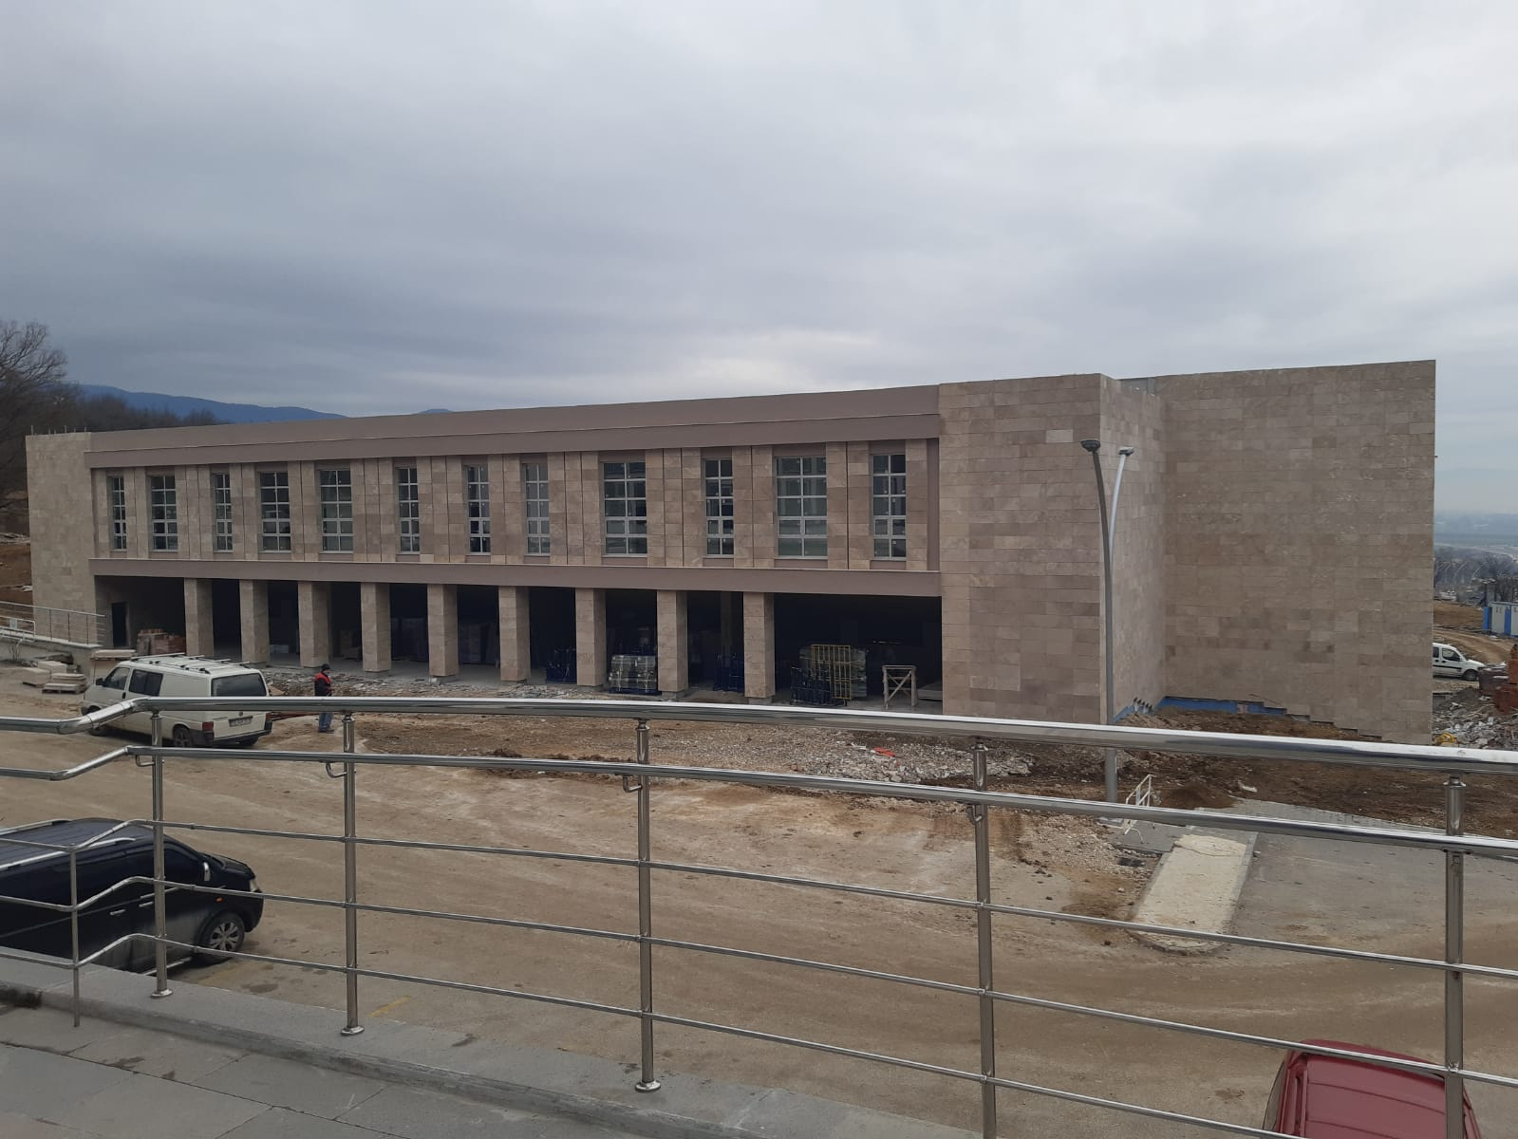
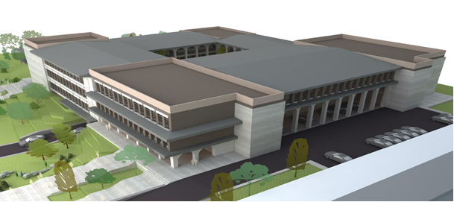
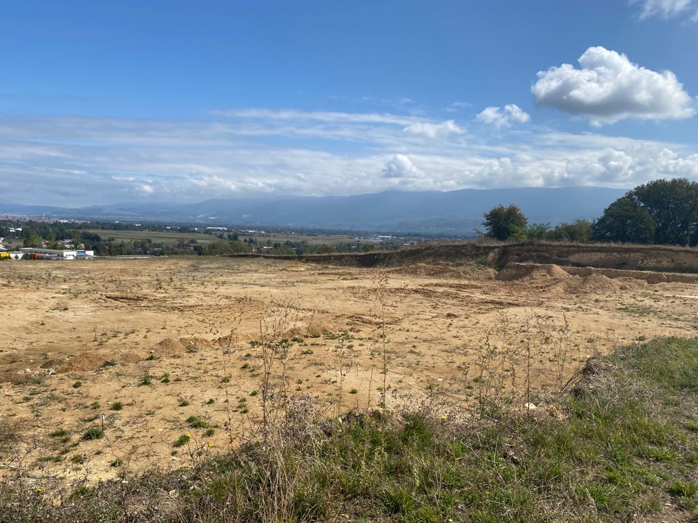
HUKUK FAKÜLTESİ ( 8.890 m² )
Dekanlık (C Blok) betonarme imalatları bitti. Dış cephe, alüminyum doğrama ve cam imalatları bitti. Otopark ve asma tavan imalatları devam etmektedir.
İLAHİYAT FAKÜLTESİ EK BİNA (15.680 m² )
Uygulama Projesi çizimi ve yaklaşık maliyet çalışmaları tamamlanmıştır. Bağışçısı olan BOLİV tarafından yüklenici belirleme aşamasındadır.

Slide 43
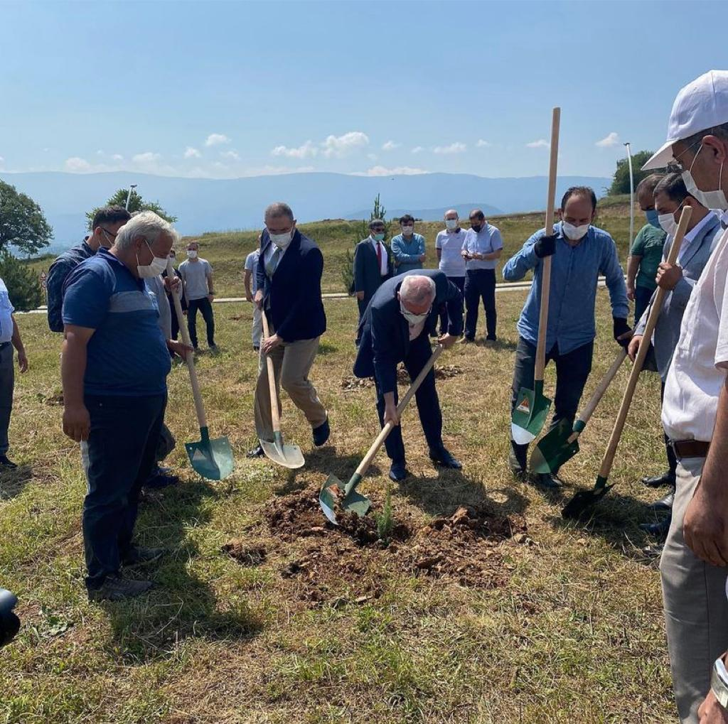
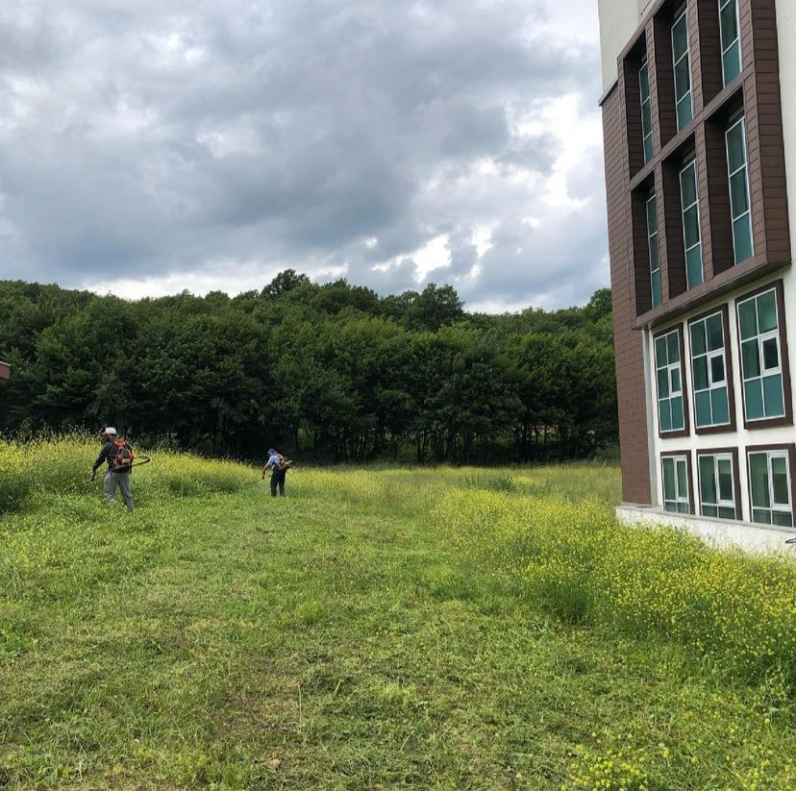
5-3- DİĞER HİZMETLER
İzzet Baysal Kampüste çimlendirme, ağaç dikimi vb. çeşitli peyzaj uygulamaları yapıldı.
2022 yılında uygulanmak üzere yeni kütüphane binası çevre çimlendirme projesi yapıldı.
Adalet ormanı ağaç dikim etkinlikleri, 15 Temmuz Şehitleri Anma Programı, 11 Kasım Milli Ağaçlandırma Günü etkinlikleri kapsamında fidan dikimleri başkanımız tarafından sürdürülmüştür.
Tüm bahçe süreçleri rektörlük bünyesinde kurulan ekip ile Mayıs-Ekim ayları arası görevli ekip ile süreç devam etmiştir.
Üniversitemiz Gölköy yerleşkesinde bulunan 189.829,00 m² çim biçme işlemleri yapıldı.
Kampüs içi bitkisel düzenleme, bakım ve budama işleri için işçi koordinasyonları sağlandı.

Slide 44
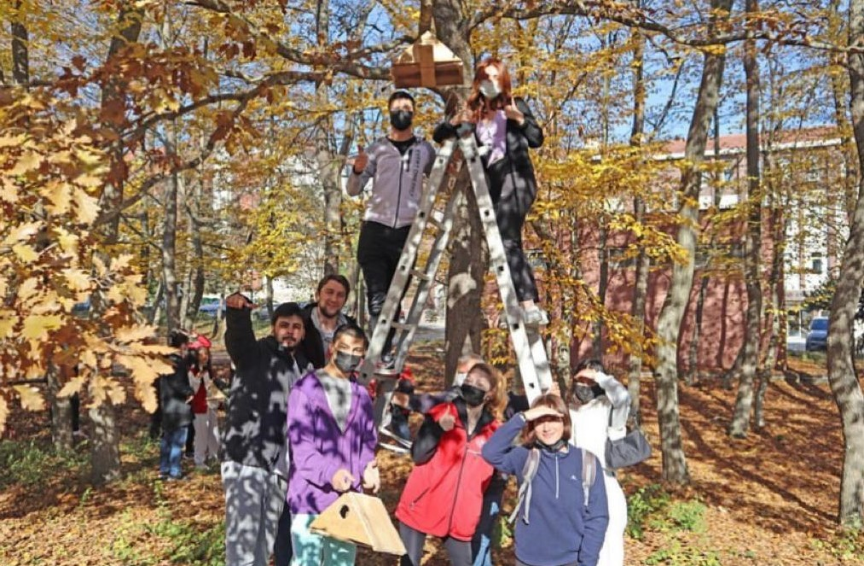
Üniversitemiz merkez yerleşkesi içerisinde öğrencilerimizin vakit geçirebileceği rekreasyon alanı olarak belirlenen alanda millet bahçesi projesinin uygulama ve bitkilendirme projeleri çizildi.
Gerede meslek yüksekokulu kampüsü peyzaj uygulamalarında teknik destek ve makine yardımında bulunuldu.
Gölköy kampüs çevresine öğrencilerimiz ile düzenlenen
etkinlik ile kuş yuvaları asıldı.
Alt yapı ihalesi kapsamında Gölköy kampüsü’ne peyzaj sulama tesisatı projesi hazırlandı. İlgili sulama tesisatı 2022 yılında yapımı sağlanacaktır.

Slide 45

Etüd ve Proje İşleri
Bolu Abant İzzet Baysal Üniversitesi Giriş Kapısı Tasarımı Yarışması yapıldı. Pandemi şartları nedeni ile yeterli katılım sağlanamadığından, yarışma ileri bir tarihe ertelenmiştir.
Sıfır Atık Poster Tasarım Yarışması ilan edildi, yarışma 2022 yılında Tüm Türkiye geneli katılımlarla devam edecek ve sonuçlanacaktır.
Üniversite binalarının yangın çıkış planlarının hazırlanması ve fakülte sekreterliklerine ulaştırıldı.
Bolu Meslek Yüksek Okulu mimari planlarında revizyon yapılması, metraj çıkarılması,
Mengen MYO Yurt Binası mimari planlarında revizyon yapılması, yangın yönetmeliğine uygun olmayan yangın merdiveninin yönetmeliğe uygun halde değiştirilmesi,
Morfoloji Binası’nın bodrum katına kreş yapılması için gerekli mimari planların hazırlanması,

Slide 46
Gerede MYO, İlahiyat Fakültesi, Hukuk Fakültesi, Mengen MYO ve Merkezi Derslik Binalarının 3 boyutlu grafikleri üzerinde sunum açısından yönler, yazılar belirtilmesi,
Merkezi Derslik Binası metraj hesaplarının yapılması,
BAİBÜ Gölköy Kampüsü’nde bulunan fakülte binalarının çim biçme bölgelerinin belirlenmesi, plan üzerinde grafikle gösterilmesi,
Atık Deposu mimari projesinin yapılması,
Yeni İlahiyat Fakültesi malzeme poz numaralarının, metrajların belirtildiği Excel dosyasının hazırlanması,
Yeni yapılması düşünülen Ar-Ge & Bilişim Merkezi Binası’nın mimari planlarının ve 3 boyutlu grafiklerinin hazırlanması,
Diş Hekimliği Fakültesi’nin planlarında yerinde yapılan tespitlerle as built (mevcut) projelerinin yeniden hazırlanması,
Yeni yapılan morfoloji binasının MEK-SİS projesinin yapılması,
Mediko Binası’nın mimari planlarında değişiklik yapılması,

Slide 47
Gerede Uygulamalı Bilimler MYO ve Mengen İzzet Baysal Aşçılık ve Gastronomi Kampüsü bina bilgilerinin (mekan sayıları, alan hesaplamaları) hazırlanması,
Gülezler Konağı için mimari tadilat projesi yapılması,
BAİBÜ Kampüs fiziki alanların güncellenmesi,
Prof. Dr. Fuat Sezgin Kütüphanesi çatı alanlarının hesaplanması,
BMYO Binalarına bilgisayar laboratuvarı çizilmesi, planlarda revizyon yapılması,
Bilgi-İşlem ve Kütüphane Binasının mimari yenileme çizimlerinin yapılması,
Kantin ihaleleri için gerekli alan hesaplarının teslim edilmesi işlemleri gerçekleştirilmiştir.

Slide 48
Yatırım, Bütçe Planlama ve Raporlama
5018 Sayılı Kamu Mali Yönetimi ve Kontrol Kanununa istinaden Başkanlığımıza ait tüm işlemlerin yürütülmesi, Bütçe planlama-raporlama ile ilgili tüm işlemler, ödenek kontrolü, ödenek kaydı vb. işler ve bu işlemlere ilişkin Strateji Geliştirme Daire Başkanlığı ile koordineli olarak yapıldı.
Üniversitemiz yatırım ödeneklerinin proje bazlı takibini sağlanarak istatistiki bilgiler Başkanlık ve Rektörlük Makamına paylaşıldı.
Ödeme evraklarının zamanında Strateji Geliştirme Daire Başkanlığına verilip süresi içerisinde ödenmesinin gerçekleştirilmesini sağlamak amacıyla bütçe ödeneklerini zamanında planlaması sağlandı.
Mali yıl kapsamında 4 dönem halinde düzenlenen Valilik İl Koordinasyon Kurul toplantılarına hazır edilmesini sağlandı.
Bütçe ile ilgili tüm işlemler, planlama, ödenek kontrolü, ödenek kaydı, Strateji Geliştirme Daire Başkanlığında aylık ödenek ve harcama icmalleri alınıp teyidi, 4734 22/d-21/f ve %10 limit ödenek kontrolü işlemlerine ait yazışmaları yapıldı.
Yıllık Birim Faaliyet Raporları, Yatırım İzleme ve Değerlendirme Raporları, Kurumsal Mali Beklentiler Raporu, Detay Programları, performans göstergeleri, iş akış şemaları, hizmet envanterleri vb. işlemler ve bu işlemlere ait Stratejik Plan Revizyonu ve süreçleri ile takibine ilişkin tüm süreçleri takibini sağlandı.
İç Kontrol Standartları Uyum Eylem Planı Hazırlama Grubu Görevliliği dâhilinde gerekli işlemleri yapıldı.

Slide 49
Taşınmaz işlemleri
Mudurnu Kaygana 375 ada 1 nolu parsel (1.300 m²)’in Çevre ve Şehircilik İl Müdürlüğünün 23.11.2021 tarih ve 2267387 sayılı yazıları ile eğitim hizmetlerinde kullanılmak üzere 2 yıl ön tahsisi yeniden yapıldı.
Milli Emlak Müdürlüğüün 26.03.2021 tarih ve 632130 sayılı yazısı ile Karaköy 785, 786 nolu parsel ile 2889 ada 1 nolu parsellerin cins değişikliği nedeniyle yeni vasıfları üzerinden üniversitemiz adına kesin tahsisleri yapıldı.

Slide 50
Kontrollük (Elektrik)
İzzet Baysal Kampüsü çevre aydınlatma armatürleri yeni nesil LED armatürlerle değiştirildi. Çevre aydınlatma kalitesi arttırıldı ve elektrik enerji tüketiminde yaklaşık %40’lık tasarruf sağlandı.
İzzet Baysal Kampüsünde aydınlatma eksikliği olan bölgelerde (Sosyal Tesis bölgesi, Lojman bölgeleri, KYK Yurt bölgesi, Kütük Ev bölgesi, Kreş bölgesi, Isı Merkezi, Su Deposu) aydınlatma projeleri yapılarak bu bölgeler aydınlatıldı.
Mengen İzzet Baysal Aşçılık ve Gastronomi Kampüsü elektrik altyapısı hazırlandı. Bu kapsamda Beton trafo köşkü, trafo, OG ve AG panolar, OG yeraltı hattı ve bağlantılar yapıldı.
Üniversitemiz İzzet Baysal Vakfı tarafından yaptırılan ve inşaatı devam etmekte olan Mengen İzzet Baysal Aşçılık ve Gastronomi Kampüsü İhalesi Kapsamında;
Eğitim binalarında elektrik iç tesisat çalışmalarında sona yaklaşıldı. Kablolamalar, pano montajları, armatür montajları, priz sonlandırılmaları, yangın alarm sistemleri, görüntü ve seslendirme sitemleri ile asansör montajları tamamlandı.

Slide 51
Kontrollük (Mekanik)
Üniversitemiz İzzet Baysal Vakfı tarafından yaptırılan ve inşaatı devam etmekte olan Gölköy Kampüste Hukuk Fakültesi ve Mengen İlçemizde Mengen İzzet Baysal Aşçılık ve Gastronomi Kampüsü İnşaatlarının kontrollük hizmetleri,
Büyük Onarım 2021 İhalesi kapsamında;
Kütüphane binasında arızalı olan ısı geri kazanım cihazı bataryası yenilendi
Sağlık bilimleri fakültesinde kuzey cephesine bakan 20 adet öğretim üyesi odaları radyatörleri büyütülerek ideal bir ısıtma ortamı sağlandı.
Bolu meslek yüksek okulunda yemekhane binası merkezi ısıtma tesisatında çürüyen hatlar yenilendi. Delinmiş olan 2 adet radyatör değiştirildi
Kampüsümüzde bulunan iki adet caminin abdestliklerindeki çok su tüketilmesine neden olan eskimiş ve yıpranmış (74 adet) abdestlik bataryaları mix bataryalar ile yenilendi

Slide 52
Fen edebiyat fakültesinde 3 adet laboratuvarın batarya, evye ve sıhhi tesisatı yenilendi
Mühendislik fakültesinde bir laboratuvara doğal gaz tesisatı ve mekanik havalandırma tesisatı yapıldı
Spor bilimleri fakültemizde erkek ve kadın soyunma odalarına 4 adet alaturka tuvalet ve tesisatı yapıldı. Erkekler ve kadınlar tuvaletlerine abdestlik evye ve bataryalar yapıldı.
Mimarlık fakültemize engelli kullanımına uygun engelli tuvaleti ve tesisatı yapıldı
Yeniçağ yüksek okulumuzda yeni oluşturulan bir sınıfımıza radyatör hattı ve yeni radyatör montajı yapıldı.
Yeni morfoloji binası güvenlik kulübesine radyatör ve radyatör tesisatı yapıldı.

Slide 53
Kontrollük (Mekanik)
Kampüs Altyapısı 2021 İhalesi kapsamında;
1. Mengen İzzet Baysal Aşçılık ve Gastronomi Kampüsünde:
Yangın tesisatı besleme hattı ve yandın hidroforu yapıldı
Bahçe sulama ve temiz su için 120 tonluk su deposu yapıldı
Bahçe sulama tesisatı besleme hattı ve hidroforu yapıldı
Temiz su hattı besleme tesissatı ve hidroforu yapıldı.
Belediye hattından binaya besleme hattı tesisatı yapıldı
Bina doğal gaz besleme hattı projesi çizildi. Uygulanacak.
2. Spor bilimleri yüksek okulu eşanjör dairesi ısıtma tesisatı izolasyon işlemi yapıldı
3. Morfoloji ek binasının ısı merkezinden gelen galeri içerisindeki boru hattı yenilendi.
4. Merkezi sistemden beslenen lojman binaları kazan dairelerine kalorimetre cihazları bağlandı.
5. Kampüs binaları ısıtma sistemindeki arızalı olan 2 ve 3 yollu vana ve motorlar ile otomasyon kontrol panelleri yenilendi

Slide 54
MAL VE HİZMET ALIMLARI HARCAMA TABLOSU
MAL VE HİZMET ALIMLARI HARCAMA TABLOSU
EKONOMİK KOD | KBÖ | EKLENEN | DÜŞÜLEN | REVİZE ÖDENEK | 2021 YILI HARCAMASI | KALAN /BLOKE ÖDENEK
03.8- GAYRİMENKUL MAL BAK. VE ON. GİD. | ₺47.000,00 | ₺4.900,00 | ₺0,00 | ₺51.900,00 | ₺51.899,68 | ₺0,32
03.8- SOSYAL GÜVENLİK VE SOSYAL YARDIM HİZMETLERİ | ₺2.000,00 | ₺0,00 | ₺0,00 | ₺2.000,00 | ₺772,06 | ₺1.227,94
03.8- GAYRİMENKUL MAL BAK.VE ON. GİD. - (Gelir) | ₺15.000,00 | ₺3.100,00 | ₺0,00 | ₺18.100,00 | ₺18.099,48 | ₺0,52
03.7- MENKUL MAL, GAYRİMADDİ HAK ALIM BAKIM VE ONARIM | ₺36.000,00 | ₺0,00 | ₺350,00 | ₺35.650,00 | ₺35.634,59 | ₺15,41
03.5- HİZMET ALIMLARI | ₺16.000,00 | ₺363.000,00 | ₺0,00 | ₺379.000,00 | ₺343.123,25 | ₺35.876,75
03.2- TÜKETİME YÖNELİK MLZ. ALIMI | ₺33.000,00 | ₺157.000,00 | ₺0,00 | ₺190.000,00 | ₺189.828,42 | ₺171,58
TOPLAM | ₺149.000,00 | ₺528.000,00 | ₺350,00 | ₺676.650,00 | ₺639.357,48 | ₺37.292,52

Slide 55
Satın Alma ( İhale ve Doğrudan Temin )
2021 yılında 4734 sayılı Kamu İhale Kanunu’na göre;
6 adet açık ihale,
1 adet 20. Madde belli istekliler arasında
62 adet doğrudan temin
yöntemiyle imalatlar gerçekleştirilmiştir.

Slide 56
2021 YILI İHALE LİSTESİ
SIRA NO | İHALE KAYIT NUMARASI | PROJE NUMARASI | İHALE TERTİBİ | İHALE TÜRÜ | İHALENİN ADI | SÖZLEŞME TARİHİ | SÖZLEŞME BEDELİ (KDV HARİÇ) | HARCAMA MİKTARI (TL)
1 | 2021/92065 | 2020H03-150659 | YAPIM | Açık İhale | BAİBÜ KAMPÜSÜ FİBEROPTİK İŞİ | 29.03.2021 | 223.869,20 ₺ | 289.155,99 ₺
2 | 2021/135285 | 2021H03-168033 | ONARIM | Açık İhale | Asansör Periyodik Bakım ve Revizyon 2021 | 21.04.2021 | 194.961,00 ₺ | 225.912,18 ₺
3 | 2021/182549 | 2020H03-150659 | YAPIM | Açık İhale | KAMPÜS ALTYAPISI 2021 | 3.06.2021 | 5.874.281,09 ₺ | 4.167.631,63 ₺
4 | 2021/266869 | 2021I00-159723 2021H03-168033 | ONARIM | Açık İhale | BAİBÜ Fotoselli Otomatik Kapı Bakım-Onarım | 23.06.2021 | 131.200,00 ₺ | 185.649,40 ₺
5 | 2021/355415 | 2005H03-732 | YAPIM | Belli İstekliler Arasında | MERKEZİ DERSLİK | 29.09.2021 | 40.700.000,00 ₺ | 5.498.830,92 ₺
6 | 2021/430889 | 2021H03-168033 | ONARIM | Açık İhale | Büyük Onarım 2021 | 14.09.2021 | 814.452,41 ₺ | 806.972,64 ₺
7 | 2021/692225 | - | ONARIM | Açık İhale | BAİBÜ Asansör Periyodik Bakım 2022 | 23.12.2021 | 188.400,00 ₺ | 0,00 ₺

Slide 57


BAİBÜ Yapı İşleri ve Teknik Daire Başkanlığı En Önemli Proses’ler nedir?
SÜREÇ :
a) Yapım (yatırım kalemine dahil edilen yapım süreçleri,(Kontrollük Faaliyetleri)
b) Bina, Makine ve Tesisat Bakım-Onarımları/Alt Yapı Hizmetleri (Mevcut yapı ve ekipmanların ilk günkü gibi hizmet vermesini sağlamak)
c) Etüt ve Proje Faaliyetleri (planlı ve uzun ömürlü çevreci için sürekli gelişim ve güncellenen planlama ve etüt hizmetleri, tüm taşınmazların takibi ve kamulaştırmalar)
d) Peyzaj (Yerleşkelerin bahçe ve bitki vb. bakım ve işletme süreçleri)
e) Dış Kaynaklı Projeler (Yeni gelişen mevzuata uyum amacıyla sürdürülen projeler)
GİRDİ:
1. Talepler
a) Rektör
b) Enstitüler / Fakülteler / Meslek Yüksekokulları/Yüksekokullar
c) Daire Başkanlıkları
d) Yükleniciler
2. Yatırım Bütçesi
a) Merkezi Yönetim Bütçesi
b)) Şartlı Bağış ve Yardımlar (Vakıf destekli yatırımlar: İzzet Baysal Vakfı vb.)
3. Entelektüel Sermaye
a) Tüm Yapı İşleri ve Teknik Daire Başkanlığı Personeli
ÇIKTI:
a) Yatırım kalemine dahil edilen tüm yapılaşmalar
b) Planlı ve uzun ömürlü çevreci vb. için sürekli gelişim ve güncellenen planlama ve etüt hizmetleri
c) Yatırım kalemine dahil edilen tüm yapılanma, mevcut yapıların ilk günkü gibi hizmeti,
d) Yaşanabilir ve sürdürülebilir kampüs
e) Dış Kaynaklı projeler ile sürdürülebilirlik temelli faaliyetler,
GİRDİ
SÜREÇ
ÇIKTI

Slide 58
GİRDİ
1. Talepler
a) Rektör
b) Enstitüler/Fakülteler/Meslek Yüksekokulları/Yüksekokullar
c) Daire Başkanlıkları
d) Yükleniciler
2. Yatırım Bütçesi
a) Merkezi Yönetim Bütçesi
b) Şartlı Bağış ve Yardımlar (Vakıf destekli yatırımlar: İzzet Baysal Vakfı vb.)
3. Entelektüel Sermaye
Tüm Yapı İşleri ve Teknik Daire Başkanlığı Personeli

Slide 59

SÜREÇ
Yapım (yatırım kalemine dahil edilen yapım süreçleri,(Kontrollük Faaliyetleri)
Bina, Makine ve Tesisat Bakım-Onarımları/Alt Yapı Hizmetleri (Mevcut yapı ve ekipmanların ilk günkü gibi hizmet vermesini sağlamak)
Etüt ve Proje Faaliyetleri (planlı ve uzun ömürlü çevreci için sürekli gelişim ve güncellenen planlama ve etüt hizmetleri, tüm taşınmazların takibi ve kamulaştırmalar)
Peyzaj (Yerleşkelerin bahçe ve bitki vb. bakım ve işletme süreçleri)
Dış Kaynaklı Projeler Yeni gelişen mevzuata uyum amacıyla sürdürülen projeler)

Slide 60
ÇIKTI
Yatırım kalemine dahil edilen tüm yapılaşmalar,
Yatırım kaleminde yer alan binaların bakım-onarımları,
Yatırım kalemine dahil edilen tüm yapılanma, mevcut yapıların ilk günkü gibi hizmeti,
Planlı ve uzun ömürlü çevreci vb. için sürekli gelişim ve güncellenen planlama ve etüt hizmetleri,
Yaşanabilir ve sürdürülebilir kampüs,
Dış Kaynaklı projeler ile sürdürülebilirlik temelli faaliyetler.

Slide 61
Yapı İşleri ve Teknik Daire Başkanlığı Ana ve Yardımcı Süreçleri
Daire Başkanlığımızda 4 adet Şube Müdürlüğü bulunmaktadır. Süreçlerimiz de bu Müdürlükler kanalıyla devam eden işlemlerdir.
1. Yapım İşleri Şube Müdürlüğü: Kurumun yeni yatırımlarını ilgilendiren ihtiyaçlardan kaynaklı yapılacak olan her türlü mal ve hizmet alımlarına yönelik çalışmaların yürütülmesini, ilgili yasal mevzuat çerçevesinde ihale ve kontrol süreçlerinin yürütülmesini sağlamak,
Yatırım programında yer alan, altyapı ve üstyapıya ilişkin tüm inşaatların yapım işlerini, ilgili yasal mevzuat çerçevesinde ihale edilmesini, yapım aşamasındaki kontrol süreçlerinin yürütülmesini ve biten işlerin kabul işlemleri süreçlerinin yürütülmesini sağlar.
2. Etüt Proje ve Planlama Şube Müdürlüğü: Taşınmazlarla ilgili tapu, tahsis, devir, satış, cins değişikliği vb. gibi işlemlerinin gerçekleştirilmesi, mülkiyetle ilgili hukuki süreçlerde ilgili birimlere destek verilmesi,
Üniversite yerleşkelerinin imar planlarının hazırlanması‐hazırlatılması, ihtiyaca göre imar planı değişikliği yaptırılması,
Sürdürülen emlak ve kamulaştırma işlemleri sonucunda meydana gelebilecek her türlü şikayetin incelenip ilgili makamlara bilgi verilmesi,
Yatırım Bütçesi ve takibi,
İhale ve doğrudan temin süreçlerinin yürütülmesini sağlamak,

Slide 62
Yapı İşleri ve Teknik Daire Başkanlığı Ana ve Yardımcı Süreçleri
3. Bakım-Onarım İşletme Müdürlüğü: Kampusların içme ve sulama suyu şebekeleri ve kuyularının, su depolarının temizlenmesi, bakımı klorlama sisteminin kurulması ve bakımı, kanalizasyon, orta gerilim, alçak gerilim elektrik şebekelerinin, trafo merkezlerinin, kombilerin, kazan dairesi, kalorifer sistemlerinin, jeneratörlerin, asansörlerin, klima havalandırma santrallerinin düzgün ve düzenli bir şekilde çalışmasını sağlamak, bakım ve onarımları ile ilgili teknik dokümanları ve belgeleri hazırlamak, bakım ve onarımları ile ilgili teknik dokümanlarını hazırlamak. Yangın algılama sistemleri, asansörler, kombi ve klimalar yapı unsuru olan tüm makine ve cihazların personeli tarafından yaptırtılarak bakım-onarımın kendi personeli ile yapılmadığı durumda diğer şube müdürlükleri ile maliyet çalışmalarını yapılmasını sağlamak,
Periyodik bakım gerektiren ünitelere ilişkin (asansörler, yangın algılama sistemleri, trafolar, kombi ve klimalar, paranoterler vb.) ihtiyaç planlaması, yaklaşık maliyet, ihale ve kontrol süreçlerinin ilgili yasal mevzuat kapsamında sağlıklı, düzenli ve uyumlu bir şekilde yürütülmesini sağlamak.
4. Park ve Bahçeler Şube Müdürlüğü (Yasal olarak henüz kurulmadı) Merkez kampüste yerleşim planlarına göre yeşil alanları planlamak (Çevre düzenleme, sulama sistemleri, bitlendirme) projelendirmek, uygulamalarını yapmak, bakım çalışmalarını yürütmek,
İmkânlar ölçüsünde bağlı diğer birimlerin de yeşil alan çalışmalarına katkıda bulunmak,
Peyzaj düzenleme, ağaçlandırma, çim ve mevsimlik çiçek dikim çalışmaları, yeni sulama sistemlerinin kurulması, yeni yeşil alan ve rekreasyon alanlarının tespiti, plan ve projelerini yapmak,
Sulama işleri, sulama sistemlerinin rehabilitasyonu, çim biçme, yabani ot temizliği, ağaç, çalı budama ve bakım, organik ve kimyasal gübreleme, hastalık ve zararlılara karşı ilaçlama, tamamlama dikimleri, mevsimlik çiçek dikimleri, yeşil alanların temizliği (Kuru ot, yaprak, dal vb. temizliği), Üniversitemizin bağlı birimlerinden gelen taleplerin imkânlar dâhilinde karşılanmasıyla ilgili işleri yapmak, planlamak, kontrol etmek ve sonuçlandırmak,

Slide 63
II- AMAÇLAR VE HEDEFLER
a- Temel politika ve öncelikler
2021 yılı yatırım programında ödeneği bulunan kalemlerin ihaleleri yapılmıştır. Kontrol ekibi tarafından yapılan düzenli incelemelerde devam eden işlerin şartnamelere ve mevzuata uygunluğu takip edilmiş, görülen eksikliklere anında müdahale edilerek işlerin sağlıklı bir şekilde tamamlanması sağlanmıştır. Tamamlanan işlerin ödeme evrakları da aynı titizlikle hazırlanıp onaya sunulmuştur.
Kampüsün ısıtma, kullanma suyu, elektrik sistemlerinde ve tesisatlarındaki rutin bakım ve onarımlar gerçekleştirilmiştir. Ayrıca bu sistemlerde oluşan arıza ve aksaklıklara da en hızlı şekilde cevap verilmiş ve sistemin sürekliliği sağlanmıştır.
Üniversitemiz asansör, paratönerler, hidrant sistemleri, bariyerler, klima, kombi, yangın algılama, otomatik kapı sistemlerinin bakım onarımları 2021 mali yılında tüm kampüsler dahil olmak üzere Yapı İşleri ve Teknik Daire Başkanlığı tarafından yürütülmüştür.
Bolu Abant İzzet Baysal Üniversitesi Gölköy Kampüsü, Gerede, Seben ve Yeniçağa İlçe Kampüslerinde bulunan 34 adet asansörün 9 ay süre ile aylık periyodik bakımı yapılmıştır.
Ayrıca aynı kampüslerde bulunan 37 adet asansörün yıllık periyodik kontrolleri TSE tarafından yapılmış olup mavi etiket alınmıştır.
Baibü Gölköy Kampüsü, Seben Kampüsü, Gerede Kampüslerinde bulunan 34 adet otomatik kapının bakım onarımı yaptırılmıştır.
Notes:
Birim bazlı gider tablosu

Slide 64
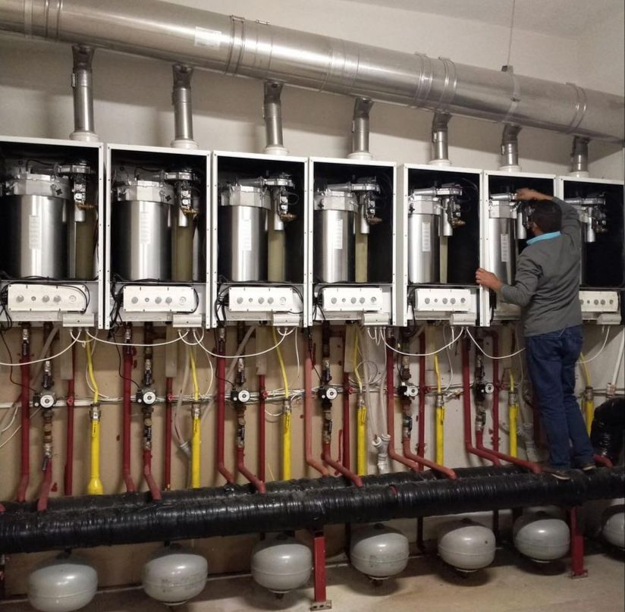
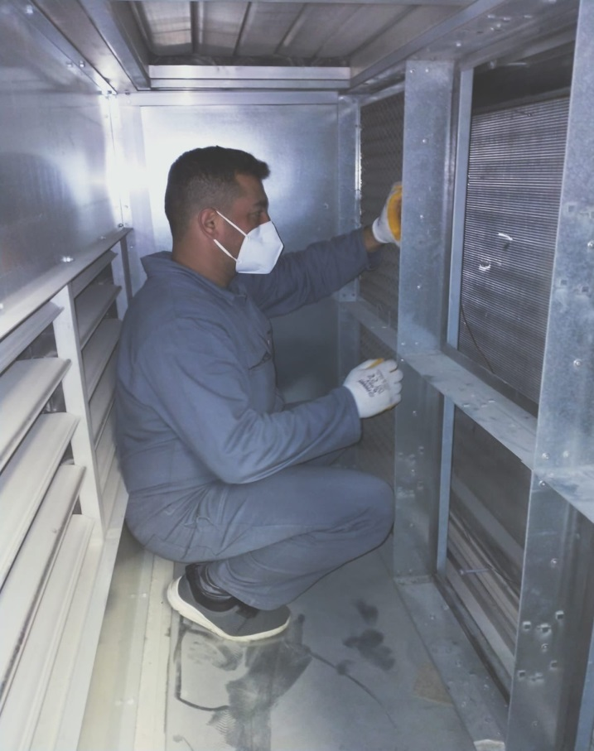
II- AMAÇLAR VE HEDEFLER
a- Temel politika ve öncelikler
Pandemi şartlarında klima kullanımını zorunlu olmadıkça tavsiye etmemekle birlikte; hiçbir Üniversite personelinin can güvenliğini riske atmamak adına klima temizleme süreçlerini hızlandırmış ve sürecin sağlıklı işlemesine adına klima temizleme solüsyonları yoluyla uzun yıllardır temizliği yapılmayan klimalar için alanında uzman özel bir ekip oluşturarak Yapı İşleri ve Teknik Daire Başkanlığınca klima ve kombi periyodik bakım ve temizlikleri süreci titizlikle devam etmektedir.
Bu süreçte eksik ekipman ve insan kaynağına rağmen elinden gelen tüm imkanları ile çalışmanın gururunu yaşıyoruz.
Notes:
Birim bazlı gider tablosu

Slide 65
II- AMAÇLAR VE HEDEFLER
B- İdarenin Stratejik Planında Yer Alan Amaç ve Hedefler
2020 yılında Üniversitemiz Stratejik Planında revizyon talebimiz iletilmiş ve aşağıda belirtilen maddelerin Yapı İşleri ve Teknik Daire Başkanlığı olarak yer alması talep edilmiştir.
Stratejik Plan Revizyon Teklifimiz aşağıdadır:
2019-2023 yıllarını kapsayan ve 5 Adet amaç belirlenerek Hedeflenen politika belgelerine
Amaç 1. Eğitim-Öğretimde Kaliteyi Geliştirmek ve Sürdürmek
Amaç 2. Bilimsel Araştırmaların Nitelik ve Niceliğini Artırmak
Amaç 3. Toplumsal Hizmet Faaliyetlerinin Sayısını Artırmak
Amaç 4. Kurumsallaşmayı Geliştirmek
Amaç 5. Paydaşlarla İletişim ve İşbirliğini Artırarak Girişimciliği Yaygınlaştırmak
amaçları arasına
“AMAÇ 6. Kaynakları Etkin ve Verimli Kullanabilen, Tasarruf Odaklı Yenilenebilir Kaynaklar Kullanabilen, Çevre Dostu, Engelsiz Üniversite Olmak” şeklinde yeni bir amacın daha eklenmesini talep ediyoruz.
Notes:
Birim bazlı gider tablosu

Slide 66
II- AMAÇLAR VE HEDEFLER
B- İdarenin Stratejik Planında Yer Alan Amaç ve Hedefler
Hedef.1: Deprem:
1.1.İl Geneli Fay Hatları ve Yerleşkeye Etkileri Değerlendirilecek ve Raporlandırılacak
1.2.Tüm Yerleşkelerde Zemin Etüd ve İşlemleri Gerçekleşecek
1.3.Mevcut Yapı Stoğunun Depreme Dayanmasına İlişkin İlk Yapılan Binadan Başlanarak Deprem Dayanım Raporu Hazırlanacak
1.4.Depreme Dayanıklı Olmayan Binaların Yenilenmesi İçin Bütçe Çalışmaları Yapılacak
Hedef.2 - Enerji Verimliliği İşlemleri ve Kamu Binalarında Enerji Tasarrufu
2.1. Isı Verimliliği Çalışmaları
2.2. Isıtıcı Elemanların Verimliliği
2.3. Isıtılan Mekan Verimliliği
2.4. Kojenarasyon
2.5. Aydınlatma Elemanlarının Verimliliği
2.6. Elektrik Verimliliği -Pc’lerin Elektrik Tüketimi
2.7. Yenilenebilir Enerji Kaynaklarının Projelendirilmesi
Hedef 3. Yeşil Kampus Etkinlikleri
3.1. Sürdürülebilir ve Yeşil Olmak
3.2. Tasarruf Envanteri (Karbon Ayak İzi)
3.3. Atık Yönetimi
3.4. Yeşil Kampüs İşlemleri
Hedef 4. Engelli Dostu Üniversite / Yaya ve Bisiklet Yolu
4.1. Engelli Dostu Üniversite
4.2. Tüm Sert Zemin Ve Engelli Erişimi, Bisiklet Ve Yaya Yollarının Peyzaj Projesine Eklenmesi
Hedef 5. Alt Yapı ve Üst Yapı Elemanlarının ve İmar Durumlarının Revizyonu ve Güncellenmesi
Notes:
Birim bazlı gider tablosu

Slide 67
II- AMAÇLAR VE HEDEFLER
B- İdarenin Stratejik Planında Yer Alan Amaç ve Hedefler
Stratejik Amaçlar | Stratejik Hedefler
Yatırım programı çerçevesinde devam eden projeleri etkin bir şekilde tamamlayıp hizmete sunmak. | Altyapı ve fiziksel alanların %70 oranında geliştirilmesi
 | Üniversitemiz eğitim, öğretim, hizmet ve Ar-Ge amaçlı ortamları çağdaş bir görünüme dönüştürerek öğrenci ve idari personelimizin günümüz koşullarına uygun fiziksel mekanlarda hizmet sağlamak
Var olan yapıların eksiklerini belirleyip tadilatlarını düzenli olarak yapmak, gereken yerlerde daha modern ve ergonomik tasarımlar uygulamak. | Üniversitemiz eğitim, öğretim, hizmet ve Ar-Ge amaçlı ortamları çağdaş bir görünüme dönüştürerek öğrenci ve idari personelimizin günümüz koşullarına uygun fiziksel mekanlarda hizmet sağlamak
Yatırım programı çerçevesinde yeni projeleri etkin bir şekilde tamamlayıp hizmete sunmak. Var olan yapıların eksiklerini belirleyip tadilatlarını düzenli olarak yapmak, gereken yerlerde daha modern ve ergonomik tasarımlar uygulamak. | Merkezi Derslik Binası
 | Yeni Fakültelerin Binaları (Mühendislik Ek 2, İletişim Fak., Teknoloji Fak., İlahiyat Fak. Ek Bina, Veteriner Fak.)
 | Altyapı Düzenlemeleri
 | Çevre Düzenlemeleri (Öğrencilerin sosyal aidiyetlerinin oluşmasına yönelik açık v kapalı aktivite alanlarının oluşturulması)
 | Açık Spor Alanları
Üniversitemiz kampüslerinde bulunan tüm binaların depreme dayanıklılık durumları profesyonel destek sağlanarak tespit edilecek ve sonuca göre girişimlerde bulunulacaktır. | - İl Geneli Fay Hatları ve Yerleşkeye Etkileri Değerlendirilecek ve Raporlandırılacak
 | - Tüm Yerleşkelerde Zemin Etüd ve İşlemleri Gerçekleşecek ve Kayıtları Ortak Olan Arşive kaydedilecek
 | - Mevcut Yapı Stoğunun Depreme Dayanmasına İlişkin İlk Yapılan Binadan Başlanarak Deprem Dayanım Raporu Hazırlanacak
 | - Depreme Dayanıklı Olmayan Binaların Yenilenmesi İçin Bütçe Çalışmaları Yapılacak
Depreme Dayanıklı Olan Binalarda Enerji Verimliliği İşlemleri (Kamu Binlarında Tasarrufun Sağlanması) | - Isı Verimliliği Çalışmaları
 | - Isıtıcı Elemanların Verimliliği
 | - Su Tüketimi Verimliliği
 | - Isıtıcı Üretimi Verimliliği
 | - Kojenarasyon-Tijenerasyon
 | - Aydınlatma Elemanlarının Verimliliği
 | - Elektrik Verimliliği -Pc’lerin Elektrik Tüketimi
 | - Yenilenebilir Enerji Kaynaklarının Projelendirilmesi
Notes:
Birim bazlı gider tablosu

Slide 68
III- FAALİYETLERE İLİŞKİN BİLGİ VE DEĞERLENDİRMELER
a- Mali Bilgiler
Bütçe Uygulama Sonuçları
Bütçe Yılı | KBÖ | Eklenen | Düşülen | Toplam Ödenek | Harcama | Gerç.
 |  |  |  |  |  | Oranı
2020 | ₺ 13.628.000,00 | ₺ 1.522.700,00 | - | ₺ 15.150.700,00 | ₺ 13.827.722,12 | 91%
2021 | ₺ 12.797.000,00 | ₺ 2.337.650,00 | - | ₺ 15.134.650,00 | ₺ 14.113.488,61 | 91%
GİDERLER | 2020 yılı |  |  | 2021 yılı |  |  | Artış Oranı
 | Toplam | Harcama | Gerç. | Toplam | Harcama | Gerç. | %
 | Ödenek |  | (%) | Ödenek |  | (%)
Personel Giderleri | ₺ 3.958.100 | ₺ 3.958.096 | 100% | ₺ 4.450.994 | ₺ 4.450.994 | 100% | 0
Sos. Güv. Kur. Prim Gid. | ₺ 715.150 | ₺ 716.144 | 100% | ₺ 813.558 | ₺ 813.558 | 100% | 0
Mal ve Hizm. Alım Gid. | ₺ 796.700 | ₺ 753.469 | 95% | ₺ 676.650 | ₺ 639.357 | 94% | -1
Cari Transferler | - | - | - | - | - | - | -
Sermaye Giderleri | ₺ 14.354.000 | ₺ 13.074.303 | 91% | ₺ 14.458.000 | ₺ 13.474.131 | 93% | 2
GENEL TOPLAM
Notes:
Birim bazlı gider tablosu

Slide 69
III- FAALİYETLERE İLİŞKİN BİLGİ VE DEĞERLENDİRMELER
a- Mali Bilgiler
Bütçe Uygulama Sonuçları
HAZİNE YARDIMI | Bütçe Ödeneği (TL) | Gelir/Bütçe (TL) | Gerçekleşme Durumu ( % ) | Gider/Harcama ( TL ) | Sonuç (Kalan/Bloke) (TL) | Açıklama (Likitten Aktarılan TL)
MAL VE HİZMET ALIMLARI | 124.000,00 ₺ | 796.700,00 ₺ | % 94.57 | 753.468,76 ₺ | 43.231,24 ₺ | 672.700,00 ₺
SERMAYE GİDERLERİ | 13.504.000,00 ₺ | 14.354.000,00 ₺ | % 91.08 | 13.074.303,36 ₺ | 2.431.696,64 ₺ | 850.000,00 ₺
Notes:
Birim bazlı gider tablosu

Slide 70
III- FAALİYETLERE İLİŞKİN BİLGİ VE DEĞERLENDİRMELER
a- Mali Bilgiler
Mali Denetim Sonuçları
SAYIŞTAY DENETİMİ | İÇ DENETİM
Strateji Geliştirme Daire Başkanlığının 12.01.2021 tarihli yazısına göre Üniversitemiz 2020 Mali Yılı Sayıştay Başkanlığı denetimi kapsamında incelenmiş olup; 2020 Sayıştay Denetim Raporunda yer alan birimimize ilişkin bulgular değerlendirilmiştir. İstenen diğer bilgiler: Sayıştay\sayıştay 2020\SAYIŞTAY 2020-ARALIK\3.Ekler\yapı İŞLERİ SAYIŞTAY 22.01.2021.Docx | 2021 mali yılı itibariyle İç Denetim Biriminden Orman Ödemeleri, TOKİ, lojman yakıt ısıtma giderlerine ilişkin rehberlik ve danışmanlık faaliyetinden yararlanılmıştır. 2021 mali yılında İç Denetim Birimi tarafından denetime tabi olunmamıştır. 5018 sayılı Kamu Mali Yönetimi ve Kontrol Kanununda belirtilen İç Kontrol Sistemi içerisinde ele alınan İç Denetim faaliyetleri, idarelerin yönetim ve kontrol yapıları, malî işlemlerinin risk yönetimi, yönetim ve kontrol süreçlerinin etkinliğini değerlendirmek, geliştirmek üzere İç Denetim Birimi denetimleri ve danışmanlık destekleri ile mali sistemimize yönelik iyileştirme çabamız ve gayretimiz devam etmektedir.

Slide 71
IV- kurumsal kabiliyet ve kapasitenin değerlendirilmesi
IV- KURUMSAL KABİLİYET VE KAPASİTENİN DEĞERLENDİRİLMESİ
A-Stratejik Planda Öngörülmeyen Kurumsal Kapasite Artışı | B-Üstünlükler | C-Zayıflıklar | D-Değerlendirme
 | Personelimizin uyum içinde çalışması, amir memur arasında karşılıklı güven ve ekip çalışmasına yatkın olması, Personelin eğitim seviyesinin yüksek olması, Üniversitemize maddi ve manevi her türlü desteği sağlayan İzzet Baysal Vakfının varlığı, Üniversitemizin bulunduğu bölgenin doğal güzelliği, çalışma mekânlarının ferahlığı, Personelimizin özverili, katılımcı, yetenekli olması ve verilen işleri zamanında yerine getirme konusunda çaba göstermesi, Personelin yeniliğe ve gelişime açık olması, Personelin uzun yıllar çalışmış olması ve tecrübesinin yüksek olması, Üniversite yatırımlarının ve teknik hizmetlerin merkezi yapı içinde dairemizce hazırlanarak yürütülmesi | Mevzuatın fazla ve değişken olması, Yetişmiş personelin terfi, nakil, emeklilik vb. sebeplerle Başkanlığımızdan ayrılması ve yerine gelebilecek personelin adaptasyon sürecinde zorluklar yaşanması, Üniversitemiz teknik personeline ödenen ücretin diğer kamu kurum ve kuruluşlarına oranla daha düşük olması, Üniversitemiz Daire Başkanlıkları arası görev dağılımlarının net bir şekilde yönergeye bağlanmamış olması, Daire Başkanlığımız Şube müdürlüğü teşkilatlanmasının zayıf olması, Yönetici kadrosunun tamamının asaleten değil vekaleten yürütülüyor olması, Yatırım bütçelerine yıllık yeterli ödenek verilmemesi nedeniyle, inşaatların uzun yıllarda tamamlanması sonucu maliyet ve iş yükü olarak artış olması, Etkili iletişim eksikliği, Kişisel gelişim eğitimlerinin olmaması, Zaman yönetimi eksikliği, Sözleşmeli ve Kadrolu teknik personel ihtiyacı, Kadrolu idari personel ihtiyacı, Fiziki mekan yetersizliği, Teknolojiyi takipte geride kalmak, Kaynak yaratılamadığından seminer ve fuarlara katılım sağlayamamak. | Başkanlığımız zayıflıklar başlığı altında belirtilmiş olan zayıf yönlerimizi güçlendirmek amacıyla değişiklikler önerilebilir. Takım çalışmasına yatkınlığı sağlamak amaçlı bazı çalışmalar yapılabilir. Teknik ve uzmanlık gerektiren bir bölüm olduğundan dolayı mesleki seminer ve fuarlara toplu katılım sağlanabilir. Personel eksikliği de birimimizi zorlayan konulardan birisidir. İhtiyaç duyulan kadrolar diğer birimlerden veya yeni atama yoluyla temin edilebilir.

Slide 72
Yapı İşleri ve Teknik Daire Başkanlığı SWOT (GZFT) Analizi
 | POZİTİF | NEGATİF
İÇSEL | GÜÇLÜ YÖNLER | ZAYIF YÖNLER
 | Personelimizin uyum içinde çalışması, amir memur arasında karşılıklı güven ve ekip çalışmasına yatkın olması, Üniversitemize maddi ve manevi her türlü desteği sağlayan İzzet Baysal Vakfının varlığı, Üniversitemizin bulunduğu bölgenin doğal güzelliği, çalışma mekânlarının ferahlığı, Personelin uzun yıllar çalışmış olması ve tecrübesinin yüksek olması, Üniversite yatırımlarının ve teknik hizmetlerin merkezi yapı içinde dairemizce hazırlanarak yürütülmesi, | Yatırım bütçelerine yıllık yeterli ödenek verilmemesi nedeniyle, inşaatların uzun yıllarda tamamlanması sonucu maliyet ve iş yükü olarak artış olması, Daire Başkanlığımız Şube müdürlüğü teşkilatlanmasının zayıf olması, Yönetici kadrosunun tamamının asaleten değil vekaleten yürütülüyor olması (Teknik Bölüm mezunu müdür eksikliği) Fiziki mekan yetersizliği, Kaynak yaratılamadığından seminer ve fuarlara katılım sağlayamamak. Mevzuatın fazla ve değişken olması, Sözleşmeli ve Kadrolu teknik personel ihtiyacı,
DIŞSAL | FIRSATLAR | TEHDİTLER
 | Kampüs alanının bizlere sunduğu imkanlar doğrultusunda kendi enerji kaynaklarımız üretebilmek adına personelimizin proje faaliyetlerine olan ilgisi, Kurum içi ve dışı paydaşlarla iş birliğine açık olması Personelimizin yeniliğe ve değişime açık olması ve Personelimizin kurum içerisinde birbiri ile dayanışma içinde olması Sürdürülebilir ve yenilenebilir enerjiye ilişkin kurumlarca proje faaliyetlerinde öncelikli konu olarak belirlenmesi, Teknik personelin farklı alanlarda kendini geliştirme imkânı, Kurumlar arası yapılan iş ve işlemler doğrultusunda kazanılan tecrübeler. Ağaçlık bir alanda doğayla iç içe bir çalışma ortamının bulunması | Deprem (Ödenek yetersizliği nedeniyle sürece başlanamaması) Kullanıcı kaynaklı oluşan giderlerde caydırıcı bir önlem alınmaması ve bu sürecin tekrarlanması Yeterli sayıda teknik personelin bulunmaması (İnşaat Mühendisi, Elektrik ve Elektronik Mühendisi, Mimar ihtiyacı) Elektrik Teknisyeni ve Sürekli İşçi İhtiyacı Mesai dışında personelin çalışmak zorunda kalması halinde, bunu özendirecek uygulamaların olmaması, Teknolojik gelişmelerin ve idari mevzuatın sık değişmesi nedeniyle personelin kendini güncelleyememesi. Bütçe yetersizliği
Notes:
Yukarıdaki açıklamalara göre GFZT analizinizi yapınız.

Slide 73
Fırsat ve Tehdide Yaklaşım
DIŞ FAKTÖRLER
Hemen Uygula
Zayıflığı gider ve uygula (öncelikli)
Takip Et
Takip et, Risk Yönetimi uygula
FIRSAT
TEHDİT
Güçlü
İÇ FAKTÖRLER
Zayıf
Güçlü olduğum alanda fırsat varsa hemen uygula.
Güçlüyüm-tehdit var; takip et.
Zayıf olduğum alanda fırsat yakaladım ama kullanamıyorum. Fırsatı yakalamak için düzeltme yapmak lazım
Zayıf olduğum alanda tehditle karşılaşırsam; bu tehdidi bertaraf etmeye yönelik çalışma yapmam lazım
Notes:
GFZT analizinde, biriminiz için saptadığınız zayıf yanlar ve fırsatlar için eylem planlarınız nelerdir? Yaptığınız faaliyetlere olumsuz etkilerini azaltmak için alacağınız tedbirler nelerdir? Açıklayınız
Deprem: İlgili sürece ilişkin bütçeleme süreçlerini sağlamak üzere Strateji Bütçe Başkanlığına gerekçeli rapor ile başvurulmuştur.
Covid-19 pandemisi nedeniyle yerleşkelerimizde hızlıca bakım-onarım tadilat sürecine girişilmek istenmektedir. Ödenek taleplerimiz Strateji Bütçe Başkanlığına iletilmiştir.
Personel taleplerimiz Strateji Bütçe Başkanlığına iletilmiştir.
Sürdürülebilir ve yenilenebilir enerjiye ilişkin kurumlarca proje faaliyetlerinde öncelik konu olarak belirlenmesi: personelimizce dış ve yurt içi kaynaklı proje faaliyetleri hız kazanmıştı. Personelimizin bu konuda istekli olmasını fırsata çevirmekteyiz.

Slide 74
Zayıf Yanlar ve Fırsatlar için Eylem planları
Gelişmeye Açık Yan | Zayıf Yanı / uygulamayı İyileştirmek için yapılması planlanan eylemler | Eylemi gerçekleştirecek ve takip edecek sorumlular | İlk Kontrol Tarihi ve Kontrol/Takip Süreleri | Tahmini Bitiş Süresi | Devamındaki aksiyon ya da ek açıklama
Personelin uzun yıllar çalışmış olması ve tecrübesinin yüksek olması, Üniversite yatırımlarının ve teknik hizmetlerin merkezi yapı içinde dairemizce hazırlanarak yürütülmesi Sürdürebilirlik ve yenilebilir enerjiye ilişkin süreçlerin projelendirmesi süreçlerine başlanması, | 1.Personel İhtiyacını gidermek, 2. Şube Müdürlüğü Kadro yetersizliği 3. Sözleşmeli ve Kadrolu teknik personel ihtiyacı, Strateji Bütçe Başkanlığından kadro talebinde bulunuldu. İnşat Mühendisi ve Elektrik-Elektronik Mühendisi, Sürekli İşçi, Elektrik Teknisyeni vb. | Daire Başkanı ve Şube Müdürleri/ Yönetim | 28.02.2021 Tarihi itibariyle, ayda bir kez, | 1 yıl | Kontörlük hizmetlerinin sağladığı bir birim olarak kadro yetersizlikleri iş ve işlemlerimizde etki etmektedir.
 | 4. Fiziki mekan yetersizliği | Daire Başkanı ve Şube Müdürleri /Yönetim |  | Bilinmemektedir | Başkanlık personeli görev yaptığı alaların birbirinden uzak ve koordinasyonu engelleyecek şekilde planlanması,

Slide 75
2020 Eylem Planlarından 2021 yılında tamamlananlar
Depreme Yönelik Çalışmalara ilişkin Strateji Bütçe Başkanlığından ödenek isteme süreçleri tamamlanmıştır. 2022 yılında tekrar gerekçe raporları oluşturularak sürecin takibi sağlanacaktır. Aynı zamanda ilgili hedefin Stratejik Plana işlenmesi sağlanacaktır.
Alt ve Üst yapı sayısal haritalarının güncellenerek sayısal alana aktarılması işi tamamlanmıştır.
Kamulaştırma işlemi tamamlanarak 15.623,16 metrekare alan kamulaştırılmıştır.
Görev Tanımları tamamlanmış sisteme aktarım süreci beklenmektedir.
Projelendirme faaliyetleri kapsamında Sıfır Atık Projesi ile etkinlikler ve farkındalık faaliyetlerine ilişkin süreçler tamamlanmıştır.
Kombi ve klima ekibinin kurulması ile tüm klimaların temizlikleri tamamlanmıştır. Kombi ve klima bakımları 2020 tarihi itibariyle kendi personelimiz tarafından bakım ve onarımları giderilmektedir.

Slide 76
2022 Yılı İçin Daha Önce Biriminizde Yapılmamış Neleri Yapmayı Planlıyoruz?
Üniversitemiz stratejik planına eklenmek üzere;
Altyapı ve fiziksel alanların %70 oranında geliştirilmesi, Altyapı Düzenlemeleri
Üniversitemiz eğitim, öğretim, hizmet ve Ar-Ge amaçlı ortamları çağdaş bir görünüme dönüştürerek öğrenci ve idari personelimizin günümüz koşullarına uygun fiziksel mekanlarda hizmet sağlamak
Merkezi Derslik Binası
Yeni Fakültelerin Binaları (Mühendislik Ek 2, İletişim Fak., Teknoloji Fak., İlahiyat Fak. Ek Bina, Veteriner Fak.)
Çevre Düzenlemeleri (Öğrencilerin sosyal aidiyetlerinin oluşmasına yönelik açık v kapalı aktivite alanlarının oluşturulması)
Açık Spor Alanları
İl Geneli Fay Hatları ve Yerleşkeye Etkileri Değerlendirilecek ve Raporlandırılacak
Tüm Yerleşkelerde Zemin Etüd ve İşlemleri Gerçekleşecek ve Kayıtları Ortak Olan Arşive kaydedilecek
Kampüsümüze Kazandırılan İlk Binadan Başlanarak Bütçe ve İmkanlar Ölçüsünde Tüm Yapı Stoğumuz için «Deprem Dayanım Raporu» Hazırlanacak/Hazırlatılacak

Slide 77
2022 Yılı İçin Daha Önce Biriminizde Yapılmamış Neleri Yapmayı Planlıyoruz?
Depreme Dayanıklı Olmayan Binaların Yenilenmesi İçin Bütçe Çalışmaları Yapılacak
Isı Verimliliği Çalışmaları
Isıtıcı Elemanların Verimliliği
Su Tüketimi Verimliliği
Isıtıcı Üretimi Verimliliği
Kojenarasyon - Tijenerasyon
Aydınlatma Elemanlarının Verimliliği
Elektrik Verimliliği - Pc’ lerin Elektrik Tüketimi
Yenilenebilir Enerji Kaynaklarının Projelendirilmesi gibi Verimlilik Arttırıcı Çalışmalar Yapılacak
Ayrıca 2022 yılı itibariyle ahşap ve mekanik vb. atölye kurularak belli imalatların Başkanlığımızdan imal edilmesini gerektiğini söylemek isterim.
Son olarak, Teknik personelin kuvvetlendirilerek hizmet alımı yoluyla yapılan belli işlerin Başkanlığımız aracılığı ile yapılması sağlanacaktır.

Slide 78
Birimin Çalışan Akademik/İdari Personel memnuniyeti için yaptığı iyileştirmeler
2021 yılı içinde aşağıdaki faaliyetlerden hangileri hangi sayıda yapıldı? | Yapıldı / Yapılmadı | Yapıldı ise ne şekilde ve kaç defa açıklayınız | Bu konuda önümüzdeki yıla ait bir planlama var mı?
Görev tanımlarının çıkarılması | Yapıldı | Daire Başkanlığımızdan tarafından çıkartılmıştır. ÜBYS sürecine entegrasyon işlemi beklenmektedir. | Sisteme gerekli eklemeler yapılarak personele tebliğ sağlanacaktır.
Personelin yetkinliğe göre iş dağılımının yapılması | Yapıldı | Daire Başkanlığımızdan tarafından çıkartılmıştır. ÜBYS sürecine entegrasyon işlemi beklenmektedir. | Görev tanımlarının sisteme eklemesi ile yetkinliğe göre iş dağılımı yapılacaktır.
Personel memnuniyetini ölçmek için faaliyetler | Yapıldı | Personel memnuniyetine ilişkin Cumhurbaşkanlığı İnsan Kaynakları Başkanlığının yapmış olduğu anketler doğrultusunda Üniversite birimleri ile memnuniyeti artırmaya yönelik toplantılar yapılmıştır. Süreç halen devam etmektedir. | Üniversitemiz birimleri ile alınan kararlar doğrultusunda personelin memnuniyeti ölçmek üzere belirlenen ilkeler doğrultusunda işlem tesis edilecektir.
Personele kendini geliştirme için sunulan eğitim imkanları | Yapıldı | Personel Daire başkanlığı tarafından hizmet içi eğitimler ve Birimimizde verilen eğitimlerle desteklenmiştir. Başkanlığımız personeli 2021 yılında 9 adet hizmet içi eğitim almıştır. | Personel Daire Başkanlığı tarafından kişisel gelişime yönelik eğitimlerin artırılması; Birim içerisinde ise mevzuat ve görev alanına yönelik eğitim çalışmalarının planlanmasına devam edilecektir.
Personelin kurum aidiyetini artırmak için yapılan faaliyetler | Yapıldı | Personel memnuniyetine ilişkin Cumhurbaşkanlığı İnsan Kaynakları Başkanlığının yapmış olduğu anketler doğrultusunda Üniversite birimleri ile memnuniyeti artırmaya yönelik toplantılar yapılmıştır. Süreç halen devam etmektedir. | Üniversitemiz birimleri ile alınan kararlar doğrultusunda personelin memnuniyeti ölçmek üzere belirlenen ilkeler doğrultusunda işlem tesis edilecektir.
Çalışanların fiziki ortam iyileştirmesi için yapılan faaliyetler | Yapılmadı | Başkanlığımız fiziki mekân hususunda yetersiz olup, sürece ilişkin çalışmanlar ve bütçe talepleri devam etmektedir. | Bütçe çalışmalarında fiziki mekâna ilişkin talepler yapılacaktır.
Çalışanların motivasyonlarının arttırılması için yapılan faaliyetler | Yapıldı | Personel memnuniyetine ilişkin Cumhurbaşkanlığı İnsan Kaynakları Başkanlığının yapmış olduğu anketler doğrultusunda Üniversite birimleri ile memnuniyeti artırmaya yönelik toplantılar yapılmıştır. Süreç halen devam etmektedir. Ancak Birim içerisinde motivasyonuna yönelik çalışmalar yapılmaktadır. | Üniversitemiz birimleri ile alınan kararlar doğrultusunda personelin memnuniyeti ölçmek üzere belirlenen ilkeler doğrultusunda işlem tesis edilecektir. Birim içi motivasyonu artırmaya yönelik çalışanların taktir edilmesi vb. motivasyonu artırmaya yönelik çalışmalara devam edilecektir.

Slide 79
V- ÖNERİ VE TEDBİRLER
2021 yılının birimimiz açısından başarılı geçtiği söylenebilir. Birimimizin asıl görevleri arasında sayılan ihalelerin hazırlanması, uygulanması ve tamamlanması hususlarında gerekenler layıkıyla yapılmıştır. Diğer görevlerde geciktirilmeden yerine getirilmiştir.
Personelin iş motivasyonunu ve kurum aidiyetini artırıcı kaynaklar / etkinlikler ortaya konulmalı, gerçekleştirilecek organizasyonlar vasıtası ile çalışanlar arasında kuvvetli ilişkiler kurulması sağlanmalıdır. Bunun iş performansını arttıracağı muhakkaktır.
Bütçe harcamalarında önceden hedeflenen plan ve programlarda sapmalar minimum seviyeye indirilmelidir.
Bütçenin yıllık olması itibarıyla mevzuata göre satın alımların belirli bir plan ve program dâhilinde yapılması önem arz etmektedir.
Birimimizi ilgilendiren hukuki işler ve süreçlerde Hukuk Müşavirliği ile daha fazla koordineli ve işbirliği içinde çalışacak şekilde alt yapının oluşturulması hem Üniversitemiz açısından hem dairemiz açısından ilerde karşılaşılabilecek olumsuzlukları engellemeye yardımcı olacaktır. Danışma görevinin Hukuk Müşavirliğince daha etkin hale getirilmesiyle birimler güçlü bir işbirliği içinde çalışacaktır.
Çalışan ile çalışmayan arasındaki ayrım yapılarak çalışanın mükâfatlandırılması, personelin motivasyon ve iş verimini daha da artıracaktır.
Üniversitemiz birimleri arası iletişimin artırılması ve bu konuda gerekli desteklerin sağlanması, iş bölümlerinin sağlıklı bir şekilde yapılması iş akışının devamlılığını sağlayacaktır.
Üniversitemize birçok bina kazandırılmasında gayretle ve azimle çalışan personelimizin fiziki şartları oldukça yetersizdir. Bir binanın bodrum katında faaliyet göstermeye çalışan personelimiz için uygun bir binada uygun çalışma alanlarında görev yapması verimliliğinin daha da artmasına sebebiyet verecektir.
Swot Analizinde yer alan «Güçlü» yönlerin geliştirilmesi, «Zayıf» Yönlerin Güçlendirilmesi, «Tehdit» Unsurlarının ortadan kaldırılması ve «Fırsat» hanemizdeki konuların etkin ve verimli değerlendirilmesi
hedeflerimize zaman kaybetmeden, güçlü ve sağlam adımlarla ulaşmamızı sağlayacaktır.

Slide 80
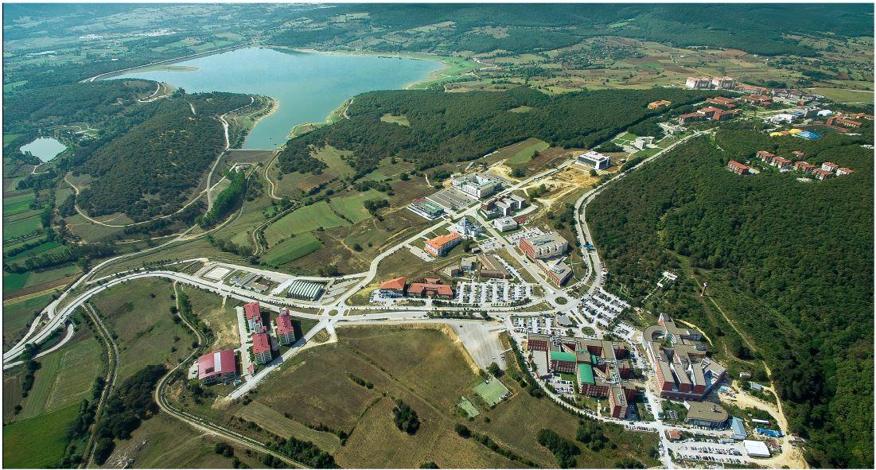


10.02.2022
TEŞEKKÜRLER
YAPI İŞLERİ VE
YAPI İŞLERİ VE TEKNİK DAİRE BAŞKANLIĞI
TEKNİK DAİRE BAŞKANLIĞI

